Slide 1

ຫົວຂໍ້ 7.3:
ສະຖິຕິແບບພັນລະນາ ແລະ ຕາຕະລາງລາຍງານ
ການຝຶກອົບຮົມ ພັດທະນາ ໂດຍ Kate Eddens, PhD, MPH
ມະຫາວິທະຍາໄລ ອິນເດຍນາ, ໂຮງຮຽນ ສາທາລະນະສຸກສາດ
ພາກວິຊາ ລະບາດວິທະຍາ ແລະ ຊີວະສະຖິຕິ
ຮ່ວມກັບ ກະຊວງສາທາລະນະສຸກ ຢູ່ສປປລາວ
ການຝຶກອົບຮົມ ໂດຍ Applied Nutrition Research Capacity Building (ANRCB), a project of the Lao American Nutrition Initiative (LANI)
ວຽກງານນີ້ ຂື້ນໄດ້ດ້ວຍການ ສະໜັບສະໜູນຈາກ USAID/Laos ເປັນການເສີມໃນສັນຍາການຮ່ວມມື USAID #7200AA18CA00009 (LASER-PULSE) ໃຫ້ແກ່ມະຫາວິທະຍາໄລ Purdue. ເນື້ອໃນສະທ້ອນໃຫ້ເຫັນທັດສະນະຂອງຜູ້ຂຽນ ແລະບໍ່ຈໍາເປັນຕ້ອງສະທ້ອນເຖິງ USAID. ສໍາລັບຂໍ້ມູນເພີ່ມເຕີມ, ກະລຸນາຕິດຕໍ່ Catholic Relief Services Laos.
Notes:
ຍິນດີຕອນຮັບ ສູ່ ໂມດູນ 7 ຫົວຂໍ້ 7.3, ສະຖິຕິແບບພັນລະນາ ແລະ ຕາຕະລາງລາຍງານ

Slide 2
ວັດຖຸປະສົງ
ເມື່ອສີ້ນສຸດການຮຽນ ໃນຫົວຂໍ້ 3, ຜູ້ຮຽນ ຈະມີຄວາມສາມາດ :
ທ່ານຈະສາມາດເຂົ້າໃຈ ແລະ ລະບຸປະເພດຂອງຂໍ້ມູນປະລິມານ
ຈໍາແນກຄວາມແຕກຕ່າງລະຫວ່າງປະເພດຂອງຂໍ້ມູນຕໍ່ເນື່ອງແລະ ຂໍ້ມູນໝວດໝູ່ ໄດ້
ສະຫຼຸບຂໍ້ມູນທີ່ເປັນໝວດໝູ່ ດ້ວຍຄວາມຖີ່ (ຈໍານວນ) ແລະ ຄວາມຖີ່ສໍາພັດ
ສະຫຼຸບຂໍ້ມູນທີ່ເປັນ ຕົວເລກ ໂດຍການຄິດໄລ່ແລະການຕີຄວາມການວັດແນວໂນ້ມເຂົ້າສຸ່ສ່ວນກາງແລະການແຈກຢາຍ;
ສ້າງຕາຕະລາງຄວາມຖີ່, ຕາຕະລາງແຍກປະເພດ, ແລະຕາຕະລາງສະຫຼຸບຂໍ້ມູນອື່ນໆ
ໃຊ້ Stata ໃນການສະຫຼຸບຂໍ້ມູນ
** ທ່ານສາມາດເຮັດຕາມຄໍາສັ່ງ Stata ໄດ້ໂດຍໃຊ້ໄຟລ໌ຂໍ້ມູນຕົວຢ່າງແບບສຸ່ມ MICS 2017 10% ແລະໄຟລ໌ DO ສໍາລັບ Module 7 Topic 7.3 “Module_7_Topic_7_3_Stata_Example_Syntax.do”
Notes:
ເມື່ອຈົບຫົວຂໍ້ 3, ທ່ານຈະສາມາດເຂົ້າໃຈ ແລະ ລະບຸປະເພດຂອງຂໍ້ມູນປະລິມານ ແລະຈໍາແນກຄວາມແຕກຕ່າງລະຫວ່າງປະເພດຂອງຂໍ້ມູນຕໍ່ເນື່ອງແລະ ຂໍ້ມູນໝວດໝູ່ ໄດ້; ສະຫຼຸບຂໍ້ມູນທີ່ເປັນໝວດໝູ່ ດ້ວຍຄວາມຖີ່ (ຈໍານວນ) ແລະ ຄວາມຖີ່ສໍາພັດ ແລະຂໍ້ມູນຕົວເລກ ໂດຍການຄິດໄລ່ແລະການຕີຄວາມການວັດແນວໂນ້ມເຂົ້າສຸ່ສ່ວນກາງແລະການແຈກຢາຍ; ສ້າງຕາຕະລາງຄວາມຖີ່, ຕາຕະລາງແຍກປະເພດ, ແລະຕາຕະລາງສະຫຼຸບຂໍ້ມູນອື່ນໆ, ແລະໃຊ້ Stata ເພື່ອສ້າງຂໍ້ມູນສະຫຼຸບຂອງທ່ານ. ຖ້າທ່ານຕ້ອງການປະຕິບັດຕາມໃນ Stata ຫຼືໃຊ້ຄໍາສັ່ງເຫຼົ່ານີ້ຢູ່ໃນ Stata ຜໃນພາຍຫຼັງ, ທ່ານສາມາດເຮັດໄດ້ໂດຍໃຊ້ໄຟລ໌ຂໍ້ມູນຕົວຢ່າງແບບສຸ່ມ MICS 2017 10% ແລະໄຟລ໌ DO ສໍາລັບ Module 7 Topic 7.3.

Slide 3
ພັນລະນາ ຂໍ້ມູນ
ສະຖິຕິພັນລະນາ ຊ່ວຍໃຫ້ພວກເຮົາຈັດລະບຽບແລະສະຫຼຸບຂໍ້ມູນຂອງພວກເຮົາ, ເຊິ່ງຊ່ວຍສ້າງສະພາບການສໍາລັບການເຂົ້າໃຈກຸ່ມຕົວຢ່າງແລະປະຊາກອນຂອງພວກເຮົາ.
ພວກເຮົາມັກໃຊ້ຮູບພາບ ເພື່ອຈັດລະບຽບ ແລະອະທິບາຍຂໍ້ມູນ ເຊັ່ນ: ຕາຕະລາງ ແລະກາຟ (ກຼາຟ ໃນຫົວຂໍ້ 7.5)
ເວລາທີ່ພວກເຮົາຈັດເກັບຂໍ້ມູນ, ປົກກະຕິ ພວກເຮົາ ຈະຈັດເກັບຂໍ້ມູນ ໃນຕາຕະລາງ ເພື່ອຈັດລະບຽບມັນ ຄ່າສັງເກດ (ແຖວ) ແລະຕົວແປ (ຖັນ).
Notes:
ສະຖິຕິພັນລະນາ ຊ່ວຍໃຫ້ພວກເຮົາຈັດລະບຽບແລະສະຫຼຸບຂໍ້ມູນຂອງພວກເຮົາ, ເຊິ່ງຊ່ວຍສ້າງສະພາບການສໍາລັບການເຂົ້າໃຈກຸ່ມຕົວຢ່າງແລະປະຊາກອນຂອງພວກເຮົາ. ພວກເຮົາມັກໃຊ້ຮູບພາບ ເພື່ອຈັດລະບຽບ ແລະອະທິບາຍຂໍ້ມູນ ເຊັ່ນ: ຕາຕະລາງ ແລະກາຟ. ໃນຫົວຂໍ້ນີ້, ພວກເຮົາຈະເວົ້າກ່ຽວກັບຕາຕະລາງ, ແລະພວກເຮົາຈະພິຈາລະນາລາຍລະອຽດເພີ້ມເຕີມ ກ່ຽວກັບການສະແດງຮູບພາບຂອງຂໍ້ມູນໃນຫົວຂໍ້ 7.5. ໃນເວລາທີ່ພວກເຮົາຈັດເກັບຂໍ້ມູນ, ປົກກະຕິ ພວກເຮົາ ຈະຈັດເກັບຂໍ້ມູນ ໃນຕາຕະລາງ ເພື່ອຈັດລະບຽບມັນໂດຍການສັງເກດ (ແຖວ) ແລະຕົວແປ (ຖັນ).

Slide 4
ກາານຈັດການ ຂໍ້ມູນ
ຕາຕະລາງ 2.1. ລາຍການ ກໍລະນີ ອັກເສບຕັບ ເອ, ພະແນກສາທາລະນະສຸກ ຕົວເມືອງ, ເດືອນ ມົກກະລາ-ກຸມພາ, 2004
ເລກໝາຍ ວັນທີບົ່ງມະຕິ ເມືອງ ອາຍຸ ເພດ ໂຮງໝໍ ອາການເຫຼືອງ ລະບາດ ໃຫ້ຢາທາງ IGM Pos ALT*ສູງສຸດ
ເສັ້ນເລືອດ
Notes:
ພວກເຮົາອາດຈະນໍາສະເຫນີແລະລາຍງານຂໍ້ມູນໃນຮູບແບບຕາຕະລາງທີ່ຄ້າຍຄືກັນກັບວິທີທີ່ພວກເຮົາຈັດເກັບຂໍ້ມູນ. ນີ້ແມ່ນຕາຕະລາງການລາຍງານລັກສະນະງ່າຍດາຍຂອງກໍລະນີພະຍາດຕັບອັກເສບ A ໃນພະແນກສາທາລະນະສຸກ ໃນໄລຍະສອງເດືອນ.

Slide 5
ກາານຈັດການ ຂໍ້ມູນ
ຕາຕະລາງ 2.1. ລາຍການ ກໍລະນີ ອັກເສບຕັບ ເອ, ພະແນກສາທາລະນະສຸກ ຕົວເມືອງ, ເດືອນ ມົກກະລາ-ກຸມພາ, 2004
ເລກໝາຍ ວັນທີບົ່ງມະຕິ ເມືອງ ອາຍຸ ເພດ ໂຮງໝໍ ອາການເຫຼືອງ ລະບາດ ໃຫ້ຢາທາງ IGM Pos ALT*ສູງສຸດ
ເສັ້ນເລືອດ
ແຖວ:
ບັນທຶກ ຄ່າສັງເກດ ບຸກຄົນ ທີ່ເປັນພະຍາດ
Notes:
ແຕ່ລະແຖວສະແດງເຖິງ ໜື່ງກໍລະນີ, ຫຼືການສັງເກດ, ຂອງພະຍາດຕັບອັກເສບ A ທີ່ພົບຢູ່ພະແນກສາທາລະນະສຸກນີ້. ຄ່າສັງເກດ ຈະມີເລກປະຈໍາຕົວ ຫຼື ຕົວເລກລະບຸຕົວຕົນ, ກ່ອນ, ແລະ ຈາກນັ້ນ ໃນທົ່ວແຖວ ຈະມີຄ່າສໍາລັບແຕ່ລະຈຸດຂໍ້ມູນທີ່ເກັບກໍາເຊັ່ນ: ວັນທີຂອງການບົງມະຕິ, ອາຍຸແລະເພດຂອງຄົນເຈັບຕັບອັກເສບ, ແລະວິທີການປິ່ນປົວ. ແຖວມັກຈະເປັນຕົວແທນຂອງບຸກຄົນ, ການສັງເກດການ, ບັນທຶກ, ຫຼືກໍລະນີຂອງພະຍາດ.

Slide 6
ກາານຈັດການ ຂໍ້ມູນ
ຕາຕະລາງ 2.1. ລາຍການ ກໍລະນີ ອັກເສບຕັບ ເອ, ພະແນກສາທາລະນະສຸກ ຕົວເມືອງ, ເດືອນ ມົກກະລາ-ກຸມພາ, 2004
ເລກໝາຍ ວັນທີບົ່ງມະຕິ ເມືອງ ອາຍຸ ເພດ ໂຮງໝໍ ອາການເຫຼືອງ ລະບາດ ໃຫ້ຢາທາງ IGM Pos ALT*ສູງສຸດ
ເສັ້ນເລືອດ
ຖັນ:
ໂຕແປ
Notes:
ຖັນແນວຕັ້ງ ແຕ່ລະຖັນ ແທນຕົວແປຫນຶ່ງໂຕ, ແລະແຕ່ລະຈຸດຂໍ້ມູນຂອງຕົວແປນັ້ນສໍາລັບທຸກໆຄົນ ຫຼື ຄ່າສັງເກດ. ໃນ​ກໍ​ລະ​ນີ​ນີ້​, ຂ້າ​ພະ​ເຈົ້າ​ໄດ້ ໄຮໄລ ໂຕ​ແປງ​ເພດ​​, ແລະ​ທ່ານ​ສາ​ມາດ​ເບິ່ງ​ວ່າ​ແຕ່​ລະ​ແຖວ​ມີ "M​" ສໍາ​ລັບ​ຜູ້​ຊາຍ​ຫຼື "F​" ສໍາ​ລັບ​ແມ່​ຍິງ​. ຕົວແປ ເປັນລັກສະນະໃດໆ ທີ່ສາມາດວັດໄດ້ ຊື່ງສາມາດແປຜັນ ຫຼື ໃຊ້ຄ່າຕ່າງກັນ ສຳລັບສະມາຊິກທີ່ແຕກຕ່າງກັນຂອງຊຸດຂໍ້ມູນ, ເຊັ່ນ: ເພດ, ອາຍຸ, ນ້ຳໜັກ ຫຼື ຜົນກວດເລືອດ.

Slide 7
ປະເພດ ຂໍ້ມູນ
ການນໍາສະເຫນີຂໍ້ມູນ ຢ່າງມີປະສິດທິພາບ, ສິ່ງສໍາຄັນ ຄື ຕ້ອງຮູ້ຈັກປະເພດຂໍ້ມູນທີ່ແຕກຕ່າງກັນ
ການສະຫຼຸບຂໍ້ມູນແລະການວິເຄາະຂໍ້ມູນ ທີ່ເຫມາະສົມ ແມ່ນຂຶ້ນກັບປະເພດຂໍ້ມູນເຊັ່ນກັນ.
ມີ ຂໍ້ມູນຫຼັກ ຢູ່ 2 ປະເພດ: ໝວດໝູ່ ແລະ ຊ່ວງ.
  ໝວດໝູ່ : ນາມສະເກວ ແລະ ອັນດັບສະເກວ
  ຊ່ວງ: ບໍ່ຕໍ່ເນື່ອງ (ຈຳນວນຖ້ວນ) ແລະ ຕໍ່ເນື່ອງ
ລາຍລະອຽດການວັດ ເມື່ອປ່ຽນ ຈາກ ນາມສະເກວ ເປັນ ຄ່າຕໍ່ເນື່ອງ
ນາມສະເກວ (Nominal)
ອັນດັບສະເກວ (Ordinal)
ຈຳນວນຖ້ວນ(Discrete)
ຕໍ່ເນື່ອງ (Continuous)
Notes:
ໃນການນໍາສະເຫນີຂໍ້ມູນ ຢ່າງມີປະສິດທິພາບ, ສິ່ງສໍາຄັນ ຄື ຕ້ອງຮູ້ຈັກຂອງປະເພດຂໍ້ມູນທີ່ແຕກຕ່າງກັນ. ການສະຫຼຸບຂໍ້ມູນແລະການວິເຄາະຂໍ້ມູນ ທີ່ເຫມາະສົມ ແມ່ນຂຶ້ນກັບປະເພດຂໍ້ມູນເຊັ່ນກັນ. ຕາມທີ່ຮົາໄດ້ນໍາສະເຫນີໃນ 7.2, ມີ ຂໍ້ມູນຫຼັກ ຢູ່ 2 ປະເພດ: ໝວດໝູ່ ແລະ ຊ່ວງ. ຂໍ້ມູນໝວດໝູ່ມີສອງປະເພດ ຍ່ອຍ: ບໍ່ຕ່ເນື່ອງ ແລະ ຕໍ່ເນື່ອງ. ເມື່ອເຮົາປ່ຽນຈາກຂໍ້ມູນ ນາມສະເກວ ໄປຫາຕໍ່ເນື່ອງ, ຈໍານວນລາຍລະອຽດທີ່ມີຢູ່ໃນການວັດແທກຂອງເຮົາຈະເພີ່ມຂຶ້ນ.

Slide 8
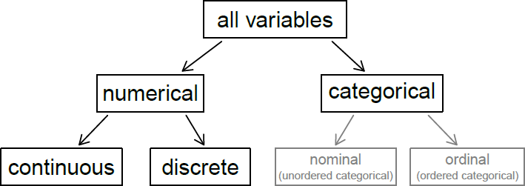
ປະເພດຂອງຕົວຜັນແປ
ຕົວຜັນແປທັງໝົດ
ໃຊ້ຄ່າໂຕເລກ ທີ່ຫຼາກຫຼາຍ,, ສາມາດ ບວກ, ລົບ, ຫຼືເອົາຄ່າສະເລ່ຍທີ່ມີຄ່າເຫຼົ່ານັ້ນ
ຕົວເລກ
ໝວດ, ໝູ່
ມີຄ່າ ເປັນໝວດໝູ່
ຕົວເລກຕໍ່ເນື່ອງ
ຈຳນວນຖ້ວນ
ລວງສູງ
ຈໍານວນ ອ້າຍເອື້ອຍນ້ອງ
ເພດ
ເມືອງ
ລະດັບການສຶກສາ
ຈໍານວນຄ່າ ທີ່ເປັນໄປໄດ້ ບໍ່ສີ້ນສຸດ
ຈໍານວນຖ້ວນ ນັບໄດ້
Notes:
ແຜນຜັງ ຈາກຫົວຂໍ້ 7.2 ນີ້ ໃຫ້ພາບລວມທີ່ດີເລີດຂອງສາຂາຂອງຂໍ້ມູນແຕ່ລະປະເພດ. ພວກ​ເຮົາ​ຈະ​ໃຊ້​ເວ​ລາ​ສອງ​ສາມ​ສະ​ໄລ້​ຕໍ່​ໄປ​ເພື່ອ​ເຂົ້າ​ໄປ​ໃນ​ລາຍ​ລະ​ອຽດ​ຫຼາຍ​ຂຶ້ນ ​ກ່ຽວ​ກັບ​ຄຸນສົມບັດ ​ທີ່​ແຕກ​ຕ່າງ​ກັນ​ຂອງ​ແຕ່​ລະ​ປະ​ເພດ​ແລະ​ປະ​ເພດ​ຍ່ອຍ​ຂອງ​ຂໍ້​ມູນ​.

Slide 9
ປະເພດ ຂໍ້ມູນ: ຂໍ້ມູນ ໝວດໝູ່
ຂໍ້ມູນໝວດໝູ່: ການດໍາເນີນການທາງຄະນິດສາດ ສ່ວນໃຫ່ຍ ບໍ່ສົມເຫດສົມຜົນ
ຕົວຜັນແປ ນາມສະເກວ: ຄ່າຕ່າງໆ ຢູ່ໃນໝວດໝູ່ ທີ່ບໍ່ມີລໍາດັບ
  ລໍາດັບ ແລະ ຂະນາດບໍ່ມີຄວາມໝາຍ
  ຕົວຜັນແປ Binary ຫຼື dichotomous: ເຊ່ນ ເພດສະພາບຕອນເກີດ, ການມີ ຫຼືບໍ່ມີພະຍາດ, ຫຼືຄຳຕອບຄຳຖາມ ແມ່ນ/ບໍ່ແມ່ນ.
  ມີຫຼາຍກວ່າ 2 ໝວດໝູ່: ເຊ່ນ ຊົນເຜົ່າ, ພາກພື້ນຂອງປະເທດໃດໜຶ່ງ ຫຼື ລາຍການ ວິຕາມິນອາຫານເສີມ.
ຕົວຜັນແປ ອັນດັບສະເກວ: ຄ່າຈະຕົກຢູ່ໃນໝວດໝູ່ທີ່ມີລຳດັບ ໂດຍກໍາເນີດ
  ລໍາດັບ ມີຄວາມສໍາຄັນ, ແຕ່ ບໍ່ແມ່ນຂະນາດ
  ອາດຈັດລໍາດັບໄດ້, ແຕ່ຊ່ວງຫວ່າງລະຫວ່າງໝວດໝູ່ ບໍ່ສໍາຄັນ
  ຕົວຢ່າງ: ລາຍໄດ້ຫຼືຄວາມຮັ່ງມີ, ລະດັບການສຶກສາ, ຫຼື ການຕອບຄໍາຕອບ ມາດຕາສ່ວນ Likert scale
    ລະດັບຄວາມເຈັບປວດ (0= ບໍ່ເຈັບ, 1=ເຈັບໜ້ອຍ, 2=ເຈັບປານກາງ, 3=ເຈັບຫຼາຍ, 4= ເຈັບຈົນທົນບໍ່ໄດ້);
    ” ຂ້ອຍ ຮູ້ສຶກຊຶມເສົ້າ...” (1= ດົນໆຄັ້ງ, 2=ບາງຄັ້ງ, 3 =ສ່ວນໃຫຍ່)
Notes:
ຂໍ້ມູນໝວດໝູ່ປະກອບດ້ວຍຕົວຜັນແປ ນາມສະເກວດ, ເຊິ່ງເປັນໝວດໝູ່ທີ່ບໍ່ໄດ້ລຽງລຳດັບ ເຊິ່ງການຈັດລຳດັບ ແລະ ຂະໜາດ ຈະບໍ່ມີຄວາມຫມາຍ. ຕົວຢ່າງ ລວມມີ ຕົວຜັນແປ binary ຫຼື dichotomous ເຊັ່ນ: ເພດສະພາບ ຕອນເກີດ, ການມີ ຫຼືບໍ່ມີພະຍາດ, ຫຼືຄຳຕອບຄຳຖາມ ແມ່ນ/ບໍ່ແມ່ນ. ຕົວຢ່າງຂອງຕົວຜັນແປທີ່ມີຫຼາຍກວ່າ 2 ໝວດໝູ່ແມ່ນຊົນເຜົ່າ, ພາກພື້ນຂອງປະເທດໃດໜຶ່ງ ຫຼື ລາຍການ ວິຕາມິນອາຫານເສີມ. ສໍາລັບຕົວຜັນແປທັງຫມົດເຫຼົ່ານີ້, ລໍາດັບບໍ່ສໍາຄັນ, ແລະບໍ່ມີປະເພດໃດຈະມີຄຸນຄ່າໃຫຍ່ກວ່າຫຼືຫນ້ອຍກວ່າ ປະເພດອື່ນອື່ນ. ຕົວແປ ອັນດັບສະເກວ, ຄ່າຈະຕົກຢູ່ໃນໝວດໝູ່ທີ່ມີລຳດັບ ໂດຍກໍາເນີດ, ສະນັ້ນ ລຳດັບຈຶ່ງມີຄວາມສຳຄັນ, ແຕ່ບໍ່ແມ່ນຂະໜາດ. ບໍ່ມີຄ່າຫນຶ່ງຄ່າໜື່ງ ຫຼາຍກວ່າອີກຄ່າໜື່ງ ສອງເທົ່າ ຂອງຄ່າອື່ນ. ໂຕແປໝວດໝູ່ ອາດລວມເຖີງຂໍ້ມູນທີ່ຈັດລໍາດັບ, ແຕ່ຊ່ວງຫວ່າງ ລະຫວ່າງໝວດໝູ່ນັ້ນບໍ່ສຳຄັນ. ຕົວຢ່າງ ຄືການວັດລາຍໄດ້ຫຼືຄວາມຮັ່ງມີ, ລະດັບການສຶກສາ, ຫຼື ການຕອບຄໍາຕອບ ມາດຕາສ່ວນ Likert scale ຊື່ງມີຕັ້ງແຕ່ ບໍ່ເຫັນດີທີ່ສຸດ ໄປເຖີງ ເຫັນດີທີ່ສຸດ. ໃນທີ່ນີ້ ພວກເຮົາເຫັນຕົວຢ່າງ ໂຕແປໝວດໝູ່ ສໍາລັບການລະບຸເຖິງລະດັບຂອງຄວາມເຈັບປວດ, ຫຼື ຄວາມຖີ່ທີ່ບາງຄົນຮູ້ສຶກຊຶມເສົ້າເລື້ອຍໆ.. ການດໍາເນີນການທາງຄະນິດສ່ວນໃຫຍ່ ບໍ່ມີສົມເຫດສົມຜົນກັບຂໍ້ມູນໝວດໝູ່, ດັ່ງນັ້ນພວກເຮົາຈຶ່ງໃຊ້ການດໍາເນີນການປະເພດອື່ນ ເພື່ອວິເຄາະຂໍ້ມູນປະເພດນີ້.

Slide 10
ການວັດແທກ ແບບ ນາມສະເກວ
ການວັດແທກ ແບບ ນາມສະເກວ (Nominal measurement) ຈັດປະເພດຂໍ້ມູນອອກເປັນໝວດໝູ່ ທີ່ແຍກຈາກກັນ (ບໍ່ຊໍ້າຊ້ອນກັນ) ຢ່າງລະອຽດຖີ່ຖ້ວນ, ເຊິ່ງບໍ່ສາມາດຈັດລຽງລຳດັບ ຫຼື ອັນດັບຂໍ້ມູນໄດ້
ຕົວຢ່າງ:
ໃນ 12 ເດືອນຜ່ານມາ, ເຈົ້າຫຼືສະມາຊິກຄອບຄົວອື່ນໆ ທີ່ອາໄສຢູ່ໃນຄົວເຮືອນຂອງເຈົ້າໄດ້ຂາດການປິ່ນປົວແບບໃດກໍ່ຕາມຍ້ອນຄ່າໃຊ້ຈ່າຍ, ຫຼືບໍ? ?
  1= ບໍ່ແມ່ນ, 2= ແມ່ນ
ເພດສະພາບຂອງທ່ານ ຕອນທີເກີດ ແມ່ນເພດໃດ?
  1= ຍີງ, 2= ຊາຍ
ລະບຸແຂວງທີ່ອາໃສຢູ່ ຂອງກຸ່ມຕົວຢ່າງ:
  (ລາຍຊື ແຂວງ)
ຫົວຫນ້າຄົວເຮືອນ ເປັນຊົນເຜົ່າໃດ?
  1= ລາວ-ໄຕ
  2= ມອນ-ຂະແມ
  3= ມົ້ງ-ມ້ຽນ
  4= ຈີນ-ທິເບດ
  9= ອື່ນໆ, ບໍ່ຮູ້ໝ ບໍ່ຕອບ
Notes:
ທ່ານອາດຈະໄດ້ຍິນປະເພດຂອງຂໍ້ມູນເຫຼົ່ານີ້ອະທິບາຍວ່າເປັນ "ມາດຕາສ່ວນການວັດແທກ." ການວັດແທກນາມສະເກວ ຈັດປະເພດຂໍ້ມູນອອກເປັນໝວດໝູ່ ທີ່ແຍກຈາກກັນລະອຽດຖີ່ຖ້ວນ, ເຊິ່ງບໍ່ສາມາດຈັດລຽງລຳດັບ ຫຼື ອັນດັບຂໍ້ມູນໄດ້. ບາງຕົວຢ່າງຕໍ່ໄປນີ້ແມ່ນ: ໃນ 12 ເດືອນຜ່ານມາ, ເຈົ້າຫຼືສະມາຊິກຄອບຄົວອື່ນໆ ທີ່ອາໄສຢູ່ໃນຄົວເຮືອນຂອງເຈົ້າໄດ້ຂາດການປິ່ນປົວແບບໃດກໍ່ຕາມຍ້ອນຄ່າໃຊ້ຈ່າຍ, ຫຼືບໍ? ຕົວເລືອກຄໍາຕອບແມ່ນ dichotomous ແມ່ນ ແລະບໍ່ແມ່ນ. ເພດໃນເວລາເກີດ ກໍ່ມີທາງເລືອກໃນການຕອບ ແບບ dichotomous, ແລະ ຄໍາຖາມກ່ຽວກັບແຂວງ ທາງທິດສະດີຈະໃຫ້ບັນຊີລາຍຊື່ຂອງແຂວງທີ່ຈະເລືອກເອົາ. ໃນຂໍ້ມູນຂອງ MICS, ຄໍາຖາມກ່ຽວກັບກຸ່ມຊົນເຜົ່າຂອງຫົວຫນ້າຄົວເຮືອນມີ 5 ປະເພດຄໍາຕອບເຫຼົ່ານີ້. ເຈົ້າຈະເຫັນໄດ້ວ່າ ບໍ່ມີຄໍາຖາມໃດເລີຍ ທີ່ມີລໍາດັບຂອງຄໍາຕອບ, ແລະ ໝວດໝູ່ໃດໆ ກໍ່ບໍ່ມີ ຄ່າຄວາມສໍາຄັນ..

Slide 11
ການວັດແທກ ແບບ ອັນດັບສະເກວ
ການວັດແທກ ແບບ ອັນດັບສະເກວ ຈັດປະເພດຂໍ້ມູນອອກເປັນໝວດໝູ່ ທີ່ສາມາດຮຽງລໍາດັບ ຫຼື ຈັດລໍາດັບໄດ້ ແຕ່ບໍ່ຈໍາເປັນຕ້ອງມີ ຊ່ວງ ເທົ່າກັນ.
ຕົວຢ່າງ:
ເຈົ້າອອກກໍາລັງກາຍ ເລື້ອຍ ຊໍ່າໃດ? ຈະບອກວ່າ…
  ວັນລະຫຼາຍຄັ້ງ,
  ປະມານ ວັນລະຄັ້ງ,
  3-5 ມື້ ຕໍ່ ອາທິດ,
  1-2 ມື້ ຕໍ່ ອາທິດ,
  ທຸກໆ 2 -3 ອາທິດ,
  ນ້ອຍທີ່ສຸດ, ຫຼື
  ບໍ່ເຄີຍr?
ເຈົ້າຈະບອກວ່າ ໂດຍທົ່ວໄປແລ້ວ ສຸຂະພາບ ຂອງເຈົ້າ ຄື …
1= ດີທີສຸດ
2= ດີຫຼາຍ
3= ດີ
4= ປານກາງ
5= ບໍ່ດີ
ED5 ລະດັບການສຶກສາສູສຸດ, ຊັ້ນຮຽນ/ປີຮຽນຂອງທ່ານ ທີ່ເຄີຍເຂົ້າຮຽນ
ລະດັບ 0 ECE ED7 1 2 3 4 5 8 | ຊັ້ນຮຽນ/ປີຮຽນ 11-15 ປະຖົມ 21-24 ມັດທະຍົມຕົ້ນ 31-33 ມັດທະຍົມປາຍ 41-43 ຫຼັງມັດທະຍົມ, ແຕ່ບໍ່ແມ່ນ ມະຫາວິທະຍາໄລ 51-57 ລະດັບມະຫາວິທະຍາໄລ 98 ບໍ່ຮູ້ ----ED7
ລະດັບ | ຊັ້ນຮຽນ/ປີຮຽນ
0 1 2 3 4 5 8
0 1 2 3 4 5 8 | _ _ _ _ _ _
0 1 2 3 4 5 8 | _ _ _ _ _ _
0 1 2 3 4 5 8 | _ _ _ _ _ _
Notes:
ການວັດແທກແບບ ອັນດັບ ຈັດປະເພດຂໍ້ມູນອອກເປັນໝວດໝູ່ ທີ່ສາມາດຮຽງລໍາດັບ ຫຼື ຈັດລໍາດັບໄດ້ ແຕ່ບໍ່ຈໍາເປັນຕ້ອງມີ ຊ່ວງ ເທົ່າກັນ. ຕົວຢ່າງ ໃນທີ່ນີ້ລວມມີ ໝວດໝູ່ຕາມລໍາດັບ ຂອງຄວາມຖີ່ ໃນການອອກກໍາລັງກາຍ, ສຸຂະພາບທົ່ວໄປ ທີ່ປະເມີນດ້ວຍຕົນເອງ, ແລະໃນຮູບພາບ, ຂໍ້ມູນຕົວແປ MICS ED5 ປະກອບດ້ວຍຄໍາຕອບ ຂອງ ຄໍາຖາມ ກ່ຽວກັບລະດັບສູງສຸດ ແລະຊັ້ນຮຽນ ຫຼືປີຂອງໂຮງຮຽນ ທີ່ສະມາຊິກໃນຄົວເຮືອນເຄີຍເຂົ້າຮຽນ. ຄໍາຕອບທັງຫມົດເຫຼົ່ານີ້ ມີລໍາດັບໂດຍທໍາມະຊາດ, ແຕ່ຄວາມແຕກຕ່າງລະຫວ່າງຫນ່ວຍຫນຶ່ງແລະໜ່ວຍຖັດໄປ ບໍ່ມີຄ່າສະເພາະ

Slide 12
ປະເພດຂອງຂໍ້ມູນ: ຊ່ວງ ສະເກວ
ຂໍ້ມູນ ຊ່ວງສະເກວ: , ການດໍາເນີນການ ທາງ ຄະນິດສາດ ຈະໃຊ້ທັ້ງ ລໍາດັບ ແລະຂະໜາດຂອງຄ່າຕົວຜັນແປແມ່ນມີຄວາມສຳຄັນ.
ຕົວຜັນແປບໍ່ຕໍ່ເນື່ອງ: ໝາຍເຖິງເລກລຽງລໍາດັບ ຫຼືການນັບ ໂດຍປົກະຕິແລ້ວ ຈະເປັນ ຈໍານວນຖ້ວນ, ສາມາດຖືວ່າ ເປັນຈຳນວນຈຳກັດ ຫຼື ນັດໄດ້ເທົ່ນັ້ນ.
  ຈຳກັດສະເພາະ ຄ່າທີ່ລະບຸ ຊື່ງແຕກຕ່າງກັບ ຈໍານວນຄົງທີ່.
  ຕົວຢ່າງ :ເປັນຈໍານວນຢາສູບ ທີ່ສູບໃນມື້ຫນຶ່ງ, ຈໍານວນກໍລະນີຂອງພະຍາດ, ຈໍານວນການໄປຢ້ຽມຢາມໂຮງຫມໍໃນປີທີ່ຜ່ານມາ
ຕົວຜັນແປຕໍ່ເນື່ອງ: ສາມາດມີຄ່າໃດໆ ລະຫວ່າງສອງຄ່າທີ່ລະບຸໄວ້. ມັນບໍ່ໄດ້ຖືກຈໍາກັດໃນການເອົາຄ່າທີ່ລະບຸໄວ້
  ຄວາມແຕກຕ່າງລະຫວ່າງສອງຄ່າຂໍ້ມູນທີ່ເປັນໄປໄດ້ ອາດມີຫນ້ອຍ.
  ສາມາດສົມມຸດ ຄ່າຕ່າງໆ ໄດ້ບໍ່ຈໍາກັດ (ທົດສະນິຍົມ ຫຼາຍຕໍ່າແໜ່ງ) ນ້ໍາຫນັກ, ຄວາມສູງ, ອາຍຸ, ຫຼືລະດັບເລືອດຂອງສານອາຫານບາງຢ່າງທີ່ທ່ານກໍາລັງວັດແທກ
Notes:
ເມື່ອໃຊ້ຂໍ້ມູນ ຊ່ວງເວລາ, ການດໍາເນີນການ ທາງ ຄະນິດສາດ ຈະໃຊ້ທັ້ງ ລໍາດັບ ແລະຂະໜາດຂອງຄ່າຕົວຜັນແປແມ່ນມີຄວາມສຳຄັນ. ຕົວຜັນແປ ແບບບໍ່ຕໍ່ເນື່ອງ ມັນເປັນໂຕເລກ ຫຼື ຈໍານວນທີ່ລຽງລໍາດັບ ໂດຍປົກະຕິແລ້ວ ຈະເປັນ ຈໍານວນຖ້ວນ. ຄ່າທີ່ບໍ່ຕໍ່ເນື່ອງ ຖືວ່າ ມີຄ່າເປັນຈໍານວນຈໍາກັດ ຫຼື ນັບໄດ້ ເທົ່ານັ້ນ ແລະຖືກຈຳກັດໃຫ້ຮັບເອົາສະເພາະຄ່າທີ່ລະບຸ ຊື່ງແຕກຕ່າງກັບ ຈໍານວນຄົງທີ່. ຕົວຢ່າງ ອາດຈະເປັນຈໍານວນຢາສູບ ທີ່ສູບໃນມື້ຫນຶ່ງ, ຈໍານວນກໍລະນີຂອງຄົນເປັນພະຍາດ, ຫຼືຈໍານວນການໄປໂຮງຫມໍ ໃນປີທີ່ຜ່ານມາ. ຕົວຜັນແປ ຕໍ່ເນື່ອງ ສາມາດມີຄ່າໃດໆ ລະຫວ່າງສອງຄ່າທີ່ລະບຸໄວ້. ມັນບໍ່ໄດ້ຖືກຈໍາກັດໃນການເອົາຄ່າທີ່ລະບຸໄວ້, ແລະຄວາມແຕກຕ່າງລະຫວ່າງສອງຄ່າຂໍ້ມູນທີ່ເປັນໄປໄດ້ ອາດມີຫນ້ອຍ. ຂໍ້​ມູນ​ຕໍ່​ເນື່ອງ​ສາ​ມາດ​ສົມ​ມຸດ​ຄ່າ​ ເປັນບໍ່ສີ້ນສຸດ​, ດັ່ງ​ນັ້ນ​ອາດ​ຈະ​ມີ​ຈຸດທົດ​ສະ​ນິ​ຍົມ​ຫຼາຍຈຸດ​. ຕົວຢ່າງ ປະກອບ ມີນ້ໍາຫນັກ, ຄວາມສູງ, ອາຍຸ, ຫຼືລະດັບເລືອດຂອງສານອາຫານບາງຢ່າງທີ່ທ່ານກໍາລັງວັດແທກ

Slide 13
ການວັດ ແບບບໍ່ຕໍ່ເນື່ອງ (ຈຳນວນຖ້ວນ)
ການວັດແທກແບບແບບບໍ່ຕໍ່ເນື່ອງ ຈະຈັດອັນດັບຂໍ່ມູນ ໃນລະດັບຫົວໜ່ວຍທີ່ມີໄລຍະຫ່າງເທົ່າກັນ, ເຊິ່ງຄວາມແຕກຕ່າງທີ່ກໍາລະຫວ່າງຄະແນນມີຄວາມໝາຍຄືກັນທຸກບ່ອນ ໃນມສດຕາສ່ວນ.
ຕົວຢ່າງ:
ມີເດັກນ້ອຍອາຍຸຕ່ຳກວ່າ 18 ປີອາໄສຢູ່ໃນເຮືອນຂອງເຈົ້າຈັກຄົນ?
  (ປ້ອນຈໍານວນຖ້ວນເຕັມ)
ອາຍຸຂອງລູກນ້ອຍສຸດຂອງເຈົ້າ ຈັກເດືອນເດືອນ?
  (ປ້ອນຈໍານວນຖ້ວນເຕັມ)
ຈໍານວນເດັກ ອາຍຸຕໍ່າກວ່າ 5 ປີທີ່ຕິດເຊື້ອຫູ.
  (ປ້ອນຈໍານວນຖ້ວນເຕັມ)
Notes:
ການວັດແທກແບບແບບບໍ່ຕໍ່ເນື່ອງ ຈະຈັດອັນດັບຂໍ່ມູນ ໃນລະດັບຫົວໜ່ວຍທີ່ມີໄລຍະຫ່າງເທົ່າກັນ, ເຊິ່ງຄວາມແຕກຕ່າງທີ່ກໍາລະຫວ່າງຄະແນນມີຄວາມໝາຍຄືກັນທຸກບ່ອນ ໃນມາດຕາສ່ວນ. ໂດຍປົກກະຕິພວກເຮົາຄິດວ່າສິ່ງເຫຼົ່ານີ້ເປັນການນັບ, ເຊັ່ນວ່າ ມີເດັກນ້ອຍອາຍຸຕ່ຳກວ່າ 18 ປີອາໄສຢູ່ໃນເຮືອນຂອງເຈົ້າຈັກຄົນ? ອາຍຸຂອງລູກນ້ອຍສຸດຂອງເຈົ້າ ຈັກເດືອນ? ຫຼື ຈຳນວນເດັກ ອາຍຸຕໍ່າກວ່າ 5 ປີທີ່ຕິດເຊື້ອຫູ .

Slide 14
ການວັດ ແບບຕໍ່ເນື່ອງ
ການຮວັດແບບຕໍ່ເນື້ອງ ຈັດອັນດັບຂໍ້ມູນ ໃນຂະຫນາດຂອງຫົວຫນ່ວຍທີ່ມີໄລຍະຫ່າງເທົ່າທຽມກັນ, ແຕ່ບໍ່ມີຂໍ້ຈໍາກັດກ່ຽວກັບຄ່າທີ່ມັນສາມາດມີໄດ້. ເປັນຈໍານວນບໍ່ສີ້ນສຸດ(ຊ່ອງຫວ່າງທົດສະນິຍົມທັງໝົດລະຫວ່າງຈຳນວນເຕັມ)ແມ່ນເປັນໄປໄດ້ໃນຕົວຢ່າງ:
ນໍ້າໜັກ ເປັນ ກກ (Weight in kilograms)
ລວງຍາວ/ສູງ ເປັນ ຊມ
ລະດັບ hemoglobin ໃນເລືອດ ເປັນ g/DL
  ຂໍ້ມຸນຕໍ່ເນື່ອງ ສາມາດ ຈັດການໃຫ້ມີລາຍລະອຽດນ້ອຍລົງ ເຊ່ນ ການແບ່ງ ລະດັບ hemoglobin ໃນເລືອດ ເປັນ ເປັນ ພາວະເລືອດຈາງຮຸນແຮງ :
    < 7.0 g/dL ເລືອດຈາງຮຸນແຮງ
    > 7.0 g/dL ເລືອດຈາງບໍ່ຮຸນແຮງ
Notes:
ການວັດແບບຕໍ່ເນື່ອງ ຍັງຈັດອັນດັບຂໍ້ມູນໃນຂະຫນາດຂອງຫົວຫນ່ວຍທີ່ມີໄລຍະຫ່າງເທົ່າທຽມກັນ, ແຕ່ບໍ່ມີຂໍ້ຈໍາກັດກ່ຽວກັບຄ່າທີ່ມັນສາມາດມີໄດ້. ຊ່ອງຫວ່າງທົດສະນິຍົມທັງໝົດລະຫວ່າງຈຳນວນເຕັມແມ່ນເປັນໄປໄດ້ໃນການວັດແທກຢ່າງຕໍ່ເນື່ອງ, ດັ່ງທີ່ພວກເຮົາເຫັນໃນການວັດ ຂອງນ້ຳໜັກ, ຄວາມຍາວ ຫຼືຄວາມສູງ, ຫຼືລະດັບ hemoglobin ໃນເລືອດ. ພວກເຮົາຍັງສາມາດຈັດການຂໍ້ມູນຕໍ່ເນື່ອງເພື່ອໃຫ້ມີລາຍລະອຽດຫນ້ອຍລົງ, ເຊັ່ນວ່າພວກເຮົາປ່ຽນ BMI ໄປເປັນ BMI ແບບໝວດໝູ່, ຫຼືໃນຂໍ້ມູນ MICS, ບົ່ງຊີ້ ເຖິງພະຍາດເລືອດຈາງຮ້າຍແຮງ.

Slide 15


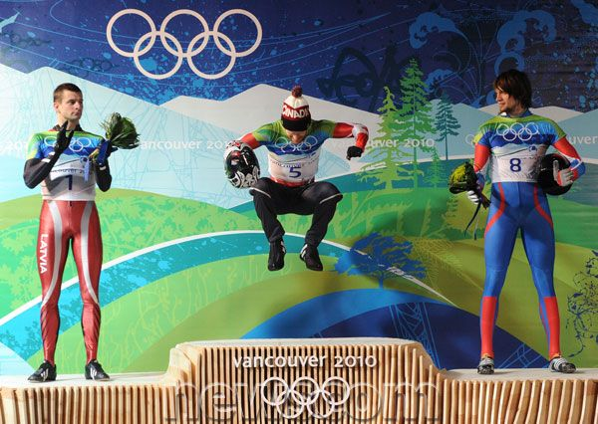
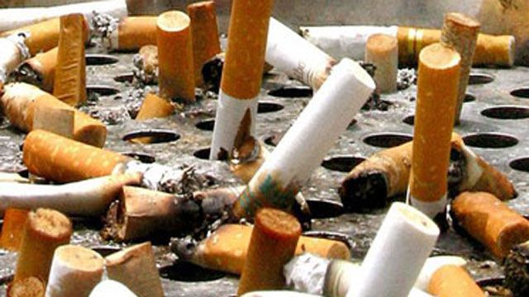
ຈະໃຊ້ການວັດ ລະດັບໃດ?
ຕໍ່ເນື່ອງ
ນາມສະເກວ
ອັນດັບສະເກວ
ບໍ່ຕໍ່ເນື່ອງ
Notes:
ເພື່ອທົບທວນຄືນ, ຖ້າທ່ານສາມາດໃຊ້ເວລາເລັກນ້ອຍເພື່ອຄິດກ່ຽວກັບການວັດ ລະດັບໃດ ທີ່ຈະໃຊ້ສໍາລັບແຕ່ລະຮູບພາບ? ເພດຫຼືເພດໃນເວລາເກີດ? ຄວາມຍາວເປັນຊັງຕີແມັດ? ຜູ້ຊະນະໃນກິລາໂອລິມປິກ? ສູບຢາໃນມື້ໜຶ່ງ? ຄລິກເພື່ອເຂົ້າໄປເບິ່ງວ່າເພດ ຫຼືເພດຕອນເກີດແມ່ນເປັນນາມສະເກວ – ບໍ່ມີໝວດໝູ່ໃດ ທີ່ມີຄວາມສໍາຄັນ ຫຼາຍກວ່າໝວດໝູ່ອື່ນ, ຫຼື ບໍ່ມີຄວາມແຕກຕ່າງກັນໃນຂະໜາດ. ຄວາມຍາວເປັນຊັງຕີແມັດ ແມ່ນການວັດແທກແບບຕໍ່ເນື່ອງ ທີ່ມີຄ່າ ທີ່ບໍ່ມີຂອບເຂດລະຫວ່າງຕົວບົ່ງຊີ້ ຊັງຕີແມັດ ທີ່ໃຫຍ່ກວ່າ. ຜູ້ຊະນະໃນກິລາໂອລິມປິກ ແມ່ນຈັດອັນດັບ, ແລະດັ່ງນັ້ນຈຶ່ງເປັນປະເພດປົກກະຕິຂອງອັນດັບທີ່ຫນຶ່ງ, ທີສອງ, ແລະທີສາມ. ແລະຈໍານວນຂອງຢາສູບທີ່ສູບຢາໃນມື້ຫນຶ່ງ ແມ່ນການວັດແທກແບບບໍ່ຕໍ່ເນື່ອງ ຫຼື ຂໍ້ມູນ ຈໍານວນນັບ.

Slide 16
ຫຼຸດຜ່ອນ ການວັດທີ່ລະອຽດ
ບໍ່ຕໍ່ເນື່ອງ
ຕໍ່ເນື່ອງ
# ຄັ້ງ ກິນອາຫານພິເສດ / ອາທິດ
ອາຍຸເປັນປີ
ອັນດັບສະເກວ
ອາຍຸ ເປັນໝວດໝູ່
ໝວດໝູ່ ມີຄວາມໝາຍທາງດ້ານຄຼິນິກ
Notes:
ພວກເຮົາອາດຈະຫຼຸດຜ່ອນ ລາຍລະອຽດຂອງການວັດ ເມື່ອເຫັນວ່າເໝາະສົມ ທີ່ຈະເຮັດສິ່ງນັ້ນ. ໂດຍປົກກະຕິ, ພວກເຮົາເຮັດແນວນີ້ເພື່ອສ້າງຄໍາອະທິບາຍທີ່ມີຄວາມຫມາຍຫຼາຍຂອງຂໍ້ມູນ. ພວກເຮົາອາດຈະຫຼຸດອາຍຸເປັນປີ ເປັນໝວດໝູ່ອາຍຸ ເພື່ອວິເຄາະວ່າເດັກນ້ອຍ ປະຕິບັດຕາມຄໍາແນະນໍາສະເພາະສໍາລັບອາຍຸຂອງເຂົາເຈົ້າ ຫຼືບໍ່. ມັນອາດຈະເປັນປະໂຫຍດທີ່ຈະປ່ຽນຈໍານວນເວລາທີ່ເດັກດື່ມນົມໃນຫນຶ່ງອາທິດເຂົ້າໄປເປັນໝວດໝູ່ ທີ່ມີຄວາມຫມາຍທາງດ້ານ ຄລີນິກຂອງສານອາຫານທີ່ບໍລິໂພກ, ຫຼືຈໍານວນມື້ທີ່ຄົນອອກກໍາລັງກາຍໃນເດືອນຫນຶ່ງເຂົ້າໄປ ເປັນໝວດໝູ່ ຂອງການອອກກໍາລັງກາຍ ທີ່ມີຄວາມຫມາຍທາງດ້ານຄລີນິກ.

Slide 17
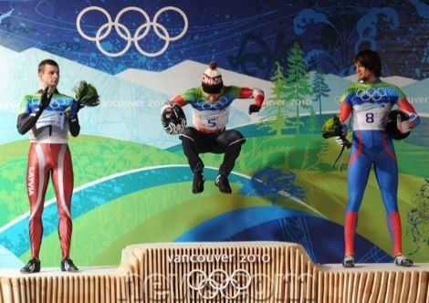
ຫຼຸດຜ່ອນ ການວັດທີ່ລະອຽດ
# ຂອງການສູບຢາຕໍ່ວັນ
8 ໝວດໝູ່ ຂອງລະດັບການສຶກສາ
ໝວດໝູ່ນ້ອຍລົງ, ຫຼື ສອງ (dichotomous)
ສູບຢາ
ບໍ່ສູບຢາ
< ມໍປາຍ
> ມໍປາຍ
Notes:
ນອກຈາກນີ້ ເຮົາຍັງອາດນໍາເອົາ ຂໍ້ມູນແບບບໍ່ຕໍ່ເນື່ອງ ຫຼື ຂໍ້ມູນອັນດັບ, ແລະ ບາງຄັ້ງຂໍ້ມູນຕໍ່ເນື່ອງ, ແລະ ຫຼຸດຜ່ອນໃຫ້ເປັນໝວດໝູ່ໜ້ອຍລົງ ຫຼື ແບ່ງຂໍ້ມູນອອກເປັນສອງໝວດໝູ່ເທົ່ານັ້ນ. ສໍາລັບຕົວຢ່າງ, ພວກເຮົາອາດຈະຈັດປະເພດບຸກຄົນເປັນຜູ້ສູບຢາຫຼືຜູ້ທີ່ບໍ່ສູບຢາ ໂດຍໃຊ້ຈໍານວນການສູບຢາ ທີ່ບໍ່ຊ້ໍາກັນຂອງພວກເຂົາທີ່ສູບຢາໃນມື້ຫນຶ່ງ, ຫຼືພວກເຮົາອາດຈະຫຼຸດລະດັບການສຶກສາຈາກ 8 ປະເພດເປັນວ່າບຸກຄົນນັ້ນ ມີການສຶກສາຈົບມັດທະຍົມ ຫຼື ຕໍ່າກວ່າ. ຈົບໂຮງຮຽນມັດທະຍົມ ຫຼື ຫຼາຍກວ່ານັ້ນ. ທັງຫມົດນີ້ ມີຄວາມສະເພາະເຈາະຈົງຫຼາຍກັບວຽກງານທີ່ທ່ານກໍາລັງເຮັດ, ແລະສິ່ງທີ່ມີຄວາມຫມາຍໃນພາກສະຫນາມຂອງທ່ານແລະໃນຂໍ້ມູນຂອງທ່ານ.

Slide 18
ການສະຫຼຸບ ຂໍ້ມູນ
ເຮົາໃຊ້ສະຖິຕິພັນລະນາ ເພື່ອສະຫຼຸບຂໍ້ມູນຂອງພວກເຮົາແລະເພື່ອຊ່ວຍໃຫ້ພວກເຮົາເຂົ້າໃຈຂໍ້ມູນຂອງພວກເຮົາແລະປະຊາກອນຕົວຢ່າງຂອງພວກເຮົາ.
ສະຖິຕິພັນລະນາ ພວກເຮົາໃຊ້ເພື່ອສະຫຼຸບ ຂໍ້ມູນແຕກຕ່າງກັນໄປຕາມປະເພດຂໍ້ມູນ.
ຂໍ້ມູນ ໝວດໝູ່:
  ຄວາມຖີ່ ຂອງແຕ່ລະຄ່າ
  ຄວາມຖີ່ສໍາພັດ (% ຂອງແຕ່ລະຄ່າ, ຄວາມຖີ່ສະສົມ %)
  ຕາຕະລາງແຍກປະເພດ
ຂໍ້ມູນ ຊ່ວງສະເກວ:
  ວັດແນມໂນມເຂົ້າສູ່ສ່ວນກາງ ແລະ ການກະຈາຍ
    ຄ່າສະເງ່ຍ, ຄ່າສູງສຸດ, ຄ່າເຄີ່ງກາງ
  ວັດການກະຈາຍ
    ຊ່ວງ
    ຄວາມປັ່ນປ່ວນ
    ຄ່າຜິດບ່ຽງມາດຕະຖານ
    Quantiles, ເປີເຊັນ, ຊ່ວງ ລະຫວ່າງ quartile
  ຕາຕະລາງສະຫຼຸບຂໍ້ມູນ
Notes:
ເຮົາໃຊ້ສະຖິຕິພັນລະນາ ເພື່ອສະຫຼຸບຂໍ້ມູນຂອງພວກເຮົາແລະເພື່ອຊ່ວຍໃຫ້ພວກເຮົາເຂົ້າໃຈຂໍ້ມູນຂອງພວກເຮົາແລະປະຊາກອນຕົວຢ່າງຂອງພວກເຮົາ. ເຮົາອາດຕ້ອງການທີ່ຈະຮູ້ວ່າ, ຂີດຈໍາກັດຂອງຕົວຜັນແປແມ່ນຫຍັງ? ມີຈັກຄົນທີ່ມີຄ່າ ທີ່ຖືກກັບຄວາມເປັນຈີງ? ຄ່າສະເລ່ຍຂອງໜ່ວຍວັດ ໃນຕົວຢ່າງຂອງພວກເຮົາ ແມ່ນເທົ່າໃດ? ສະຖິຕິທີ່ພວກເຮົາໃຊ້ເພື່ອສະຫຼຸບ ແລະອະທິບາຍຂໍ້ມູນແຕກຕ່າງກັນໄປຕາມປະເພດຂໍ້ມູນ. ພວກເຮົາຈະຜ່ານແຕ່ລະລາຍການ ພ້ອມດ້ວຍຕົວຢ່າງ, ແລະໃນຫົວຂໍ້ 7.5, ທ່ານຈະເຫັນວິທີການສະແດງສະຖິຕິສະຫຼຸບແຕ່ລະປະເພດທີ່ດີທີ່ສຸດ.

Slide 19
ການພັນລະນາ/ການສະຫຼຸຍ ຂໍ້ມູນ ໝວດໝູ່
ການແຈກຢາຍຄວາມຖີ່: ສະຫຼຸບຕົວແປທີ່ເປັນໝວດໝູ່ ໂດຍການສະແດງ ຄ່າ ທີ່ຕົວແປສາມາດໃຊ້ ແລະ ຈໍານວນ ແລະ ສັດສ່ວນ ຂອງບຖກຄົນ/ບັນທຶກດ້ວຍແຕ່ລະຄ່າ:
ຄວາມຖີ່ ຫຼື ການນັບ ຂອງແຕ່ລະຄ່າ, ແລະ,
ຄວາມຖີ່ສໍາພັດ ຫຼື ສັດສ່ວນ (%) ຂອງແຕ່ລະອັນ
  ມັກຈະມີການລາຍງານ ຄວາມຖີ່ສະສົມ ດ້ວຍເຊ່ນກັນ
ການວັດຈະເໝືອນກັນ ສໍາລັບຂໍ້ມູນ ນາມສະເກວ ແລະ ອັນດັບສະເກວ, butແຕ່ອາດຈະໃຊ້ວິທີ ທີ່ແຕກຕ່າງກັນ ໃນການສະແດງຂໍ້ມູນ ແຕ່ລະລາຍການ
ຕົວຢ່າງ: 1, 1, 1, 2, 2, 2, 2, 2, 3, 3, 4, 4, 4, 5, 5, 5, 5, 5, 5 N=19
1: n=3, 15.8%; 2: n=5, 26.3%; 3: n=2 10.5%;
4: n=3, 15.8%; 5: n=6, 31.6%
Notes:
ການແຈກຢາຍຄວາມຖີ່ ຈະສະຫຼຸບຕົວຜັນແປໝວດໝູ່ ໂດຍການສະແດງຄ່າທີ່ຕົວຜັນແປສາມາດໃຊ້ໄດ້ ທັງຈໍານວນແລະສັດສ່ວນຂອງບຸກຄົນຫຼືບັນທຶກດ້ວຍຄ່າແຕ່ລະຄ່າ. ໂດຍທົ່ວໄປແລ້ວ ຈະຄິດໄລ່ເປັນຄວາມຖີ່ ຫຼືການນັບຂອງແຕ່ລະຄ່າ ຫຼືໝວດໝູ່, ແລະຄວາມຖີ່ສໍາພັດ, ຫຼືສັດສ່ວນຂອງຕົວຜັນແປທັງໝົດ ທີ່ແຕ່ລະໝວດໝູ່ມີສ່ວນຮ່ວມ. ພວກເຮົາມັກຈະລາຍງານຄວາມຖີ່ສະສົມ ດ້ວຍເຊັ່ນກັນ. ການວັດຈະຄືກັນສໍາລັບຂໍ້ມູນ ນາມສະເກວ ແລະ ອັນດັບສະເກວ, ແຕ່ພວກເຮົາອາດຈະໃຊ້ວິທີການທີ່ແຕກຕ່າງກັນ ໃນການສະແດງຂໍ້ມູນ ແຕ່ລະລາຍການ, ທັງໃນຕາຕະລາງແລະຮູບພາບ. ຕົວຢ່າງ, ສົມມຸດວ່າ ມີຊຸດໂຕເລກ 19 ຊຸດ. ເຮົາສາມາດເວົ້າໄດ້ວ່າ ພວກເຂົາເປັນຕົວແທນຂອງຄະແນນໃນບາງມາດຕະການ. ເພື່ອສ້າງການແຈກຢາຍຄວາມຖີ່ ທີ່ສະແດງຂໍ້ມູນເຫຼົ່ານີ້, ທໍາອິດ, ພວກເຮົາຈະສະແດງລາຍການຄ່າທັງຫມົດທີ່ຕົວແປສາມາດໃຊ້ໄດ້, ຈາກຄ່າຕ່ໍາສຸດທີ່ເປັນໄປໄດ້ ຈົນເຖິງຄ່າສູງສຸດ. ເຮົາເຮັດຢູ່ທີ່ນີ້. ຫຼັງຈາກນັ້ນ, ບັນທຶກຈໍານວນຄົນທີ່ມີຄ່າ ສໍາລັບແຕ່ລະຄ່າ. ນັ້ນແມ່ນຄວາມຖີ່ຂອງພວກເຮົາສໍາລັບແຕ່ລະຄ່າ. ແບ່ງຄວາມຖີ່ດ້ວຍຈໍານວນທັງຫມົດ 19, ເພື່ອໃຫ້ໄດ້ຮັບຄວາມຖີ່ສໍາພັດ, ຫຼືເປີເຊັນ. ດັ່ງນັ້ນ, ຖ້າຕົວເລກ 1 ປາກົດ 3 ເທື່ອ, ມັນມີຄວາມຖີ່ຂອງ 3 ແລະຄວາມຖີ່ສໍາພັດ ຫຼື ສ່ວນຮ້ອຍຂອງຈໍານວນທັງຫມົດ ແມ່ນ 15.8%.
.

Slide 20
ການພັນລະນາ/ການສະຫຼຸບ ຂໍ້ມູນ ໝວດໝູ່
ການແຈກຢາຍຄວາມຖີ່ ໃຫ້ພາບທີ່ລະບຽບຂອງຂໍ້ມູນ ແລະ ຊ່ວຍໃຫ້ເຮົາເຫັນວ່າ ແຕ່ລະ ໝວດໝູ່ ມີການແຈກຢາຍແນວໃດ.
ຕາຕະລາງຄວາມຖີ່:
ຄວາມຖີ່: (n), ຈໍານວນສັງເກດ ໃນແຕ່ລະໝວດໝູ່, n_{k}
ຄວາມຖີ່ສໍາພັດ: (%), ຈໍານວນການສັງເກດໃນແຕ່ລະໝວດໝູ່ ຫານດ້ວຍ ຈໍານວນການສັງເກດການທັງຫມົດ,, ຕົວຢ່າງ., n_{k}/n_{T}
ຕາຕະລາງແຍກປະເພດ:
ຕາຕະລາງແຍກປະເພດ ຄື ຕາຕະລາງ ໃນຮູບແບບ ເມຕຼິກສ ທີ່ມີຢ່າງນ້ອຍ ສອງແຖວ ແລະ ຢ່າງນ້ອຍ ສອງ ຖັນ, ຊື່ງສະແດງຄວາມຖີ່ ຂອງ ສອງ ຫຼື ຫຼາຍກວ່າ ສອງ ຕົວຜັນແປ, ຊື່ງແຍກຈາກຕົວຜັນແປອື່ນ
ການສັງເກດ ຈະແບ່ງອອກເປັນລະດັບ ຢ່າງນ້ອຍ ສອງ ຕົວຜັນແປ ແລະ ສະແດງໃນ ໃນຫ້ອງ (Cells)
ເຮົາອາດເອີ້ນຕາຕະລາງໄຂວ່ ຄຼອດແທັບ (Crosstabulations), ຕາຕະລາງ 2x2 tables, ຕາຕະລາງ NxN
ໃນສະຖິຕິພັນລະນາພື້ນຖານ, ອາດຈະສະແດງຄວາມຖີ່ໂດຍບໍ່ມີການທົດສອບສົມມຸດຕິຖານ
ການສະແດງຂໍ້ມູນໝວດໝູ່ແບບກຼາຟ ສາມາດເຮັດໄດ້ໃນຫຼາຍວິທີ, ເຮົາຈະພິຈາລະນາຢ່າງລະອຽດ ກັບການສະແດງພາບເຫຼົ່ານີ້ໃນຫົວຂໍ້ 7.5:
Bar Charts Mosaic Plots Pie charts
Notes:
ສ່ວນຫຼາຍແລ້ວ, ພວກເຮົາໃຊ້ຕາຕະລາງຄວາມຖີ່ ແລະ ແຜ່ນພູມແທ່ງ ສໍາລັບຂໍ້ມູນນາມສະເກວ ແລະ ອັນດັບສະເກວ. ຕາຕະລາງຄວາມຖີ່ສະແດງຄວາມຖີ່ຫຼືຈໍານວນຂອງການສັງເກດໃນແຕ່ລະໝວດໝູ່ຂອງຕົວຜັນແປ, ເຊິ່ງມັກຈະສະແດງໂດຍ "n", ແລະຄວາມຖີ່ສໍາພັດຂອງແຕ່ລະໝວດໝູ່, ຊື່ງກໍຄື ຈໍານວນການສັງເກດໃນແຕ່ລະໝວດໝູ່ ຫານດ້ວຍ ຈໍານວນການສັງເກດການທັງຫມົດ, ປົກກະຕິແລ້ວສະແດງໂດຍສັນຍາລັກເປັນ ເປີເຊັນ (%). ຕາຕະລາງຄວາມຖີ່ແຍກປະເພດ ແມ່ນຕາຕະລາງຄວາມຖີ່ທີ່ສະແດງຕົວຜັນແປສອງຕົວຫຼືຫຼາຍກວ່ານັ້ນໃນເວລາດຽວກັນ, ຂຶ້ນກັບຕົວຜັນແປອື່ນ. ການສັງເກດຈະແບ່ງ ເປັນລະດັບຫຼືໝວດໝູ່ ຂອງຕົວຜັນແປ, ແລະສະແດງຢູ່ໃນຕາລາງ matrix. ທ່ານອາດຈະຄຸ້ນເຄີຍກັບຄໍາວ່າ ຕາຕະລາງໄຂວ່ ຫຼື 2 ຄູນ 2. ເຫຼົ່ານີ້ແມ່ນຂໍ້ກໍານົດອື່ນໆສໍາລັບຕາຕະລາງແຍກປະເພດ. ອາດເປັນແຖວໃດກໍ່ໄດ້ຕາມຂະຫນາດຂອງຖັນ, ແຕ່ໃນສະຖິຕິພັນລະນາພື້ນຖານ, ສິ່ງເຫຼົ່ານີ້ ພຽງແຕ່ອາດຈະສະແດງຄວາມຖີ່ໂດຍບໍ່ມີການທົດສອບສົມມຸດຕິຖານໃດໆ. ຂ້າພະເຈົ້າຈະສະແດງໃຫ້ທ່ານເຫັນຕົວຢ່າງຂອງແຕ່ລະອັນຕໍ່ໄປ. ການສະແດງຂໍ້ມູນໝວດໝູ່ແບບກຼາຟ ສາມາດເຮັດໄດ້ໃນຫຼາຍວິທີ, ລວມທັງແຜນພູມແທ່ງ, ແຜນຜັງ mosaic, ແຜນຜັງ (pie), ແລະກາຟອື່ນໆ, ແຕ່ພວກເຮົາຈະພິຈາລະນາຢ່າງລະອຽດ ກັບການສະແດງພາບເຫຼົ່ານີ້ໃນຫົວຂໍ້ 7.5.

Slide 21
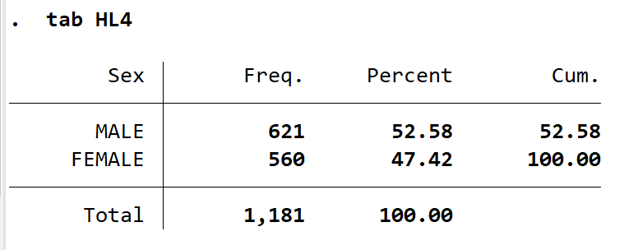
ຕາຕະລາງຄວາມຖີ່ ໃນ Stata
ການດໍາເນີນການວັດແທກຄວາມຖີ່ແລະການສ້າງຕາຕະລາງຄວາມຖີ່ໃນ Stata ຮັດໄດ້ຢ່າງງ່າຍໆ ໂດຍການໃຊ້ ຄໍາສັ່ງ tabulate (ຫຼື tab)
      tab variable
ໃຊ້ຟາຍ MICS 2017 10% ຂອງຕົວຢ່າງແບບສຸ່ມ , ຄໍາສັ່ງ: tab HL4
ຄວາມຖີ່ສໍາພັດ
ຄວາມຖີ່ສໍາພັດສະສົມ
ຄວາມຖີ່
ໝວດໝູ່
ລວມ
Notes:
ການດໍາເນີນການວັດແທກຄວາມຖີ່ແລະການສ້າງຕາຕະລາງຄວາມຖີ່ໃນ Stata ຮັດໄດ້ຢ່າງງ່າຍໆ. ພວກເຮົາໃຊ້ຄໍາສັ່ງ tabulate, ເຊິ່ງສາມາດຂຽນເປັນ "tabulate" ຫຼື ຫຍໍ້ "tab". ເຮົາກໍ່ພຽງແຕ່ພິມ tab ຕາມດ້ວຍຊື່ຕົວຜັນແປ, ແລະດໍາເນີນການຄໍາສັ່ງ. ນີ້ແມ່ນຕົວຢ່າງຂອງຕາຕະລາງຄວາມຖີ່ຂອງຕົວຜັນແປ HL4 ໃນຊຸດຂໍ້ມູນ MICS, ເຊິ່ງເປັນເພດ. ທ່ານ​ສາ​ມາດ​ຊອກ​ຫາ​ syntax ນີ້​ໄດ້ດ້ວຍຕົວ​ທ່ານ​ເອງ, ຫຼື​ການ​ນໍາ​ໃຊ້ syntax ໃນ​ໄຟລ​໌ DO ສໍາ​ລັບ​ຫົວ​ຂໍ້ 7.3. ຕາຕະລາງສະແດງໃຫ້ເຫັນລະດັບຂອງຕົວຜັນແປໝວດໝູ່ຢູ່ໃນຖັນທໍາອິດ, ໃນທີ່ນີ້ ຄືຜູ້ຊາຍແລະຍິງ, ແລະຄໍລໍາທີສອງປະກອບດ້ວຍຄວາມຖີ່, ຫຼືການນັບ, ຂອງແຕ່ລະລະດັບຂອງຕົວຜັນແປໃນຂໍ້ມູນຂອງພວກເຮົາ, ແລະຈໍານວນການສັງເກດການທັງຫມົດຂອງຕົວແປນີ້. ​ໃນ​ຂໍ້​ມູນ​ມີ​ເພດ​ຊາຍ 621 ຄົນ ​ແລະ ຍິງ 560 ຄົນ. ຖັນທີສາມສະແດງຄວາມຖີ່ ຫຼືເປີເຊັນ, ແລະຄວາມຖີ່ສໍາພັດສະສົມຢູ່ ໃນຖັນສຸດທ້າຍ. ຄວາມຖີ່ຂອງຄວາມຖີ່ສະສົມແມ່ນຜົນລວມຂອງເປີເຊັນຂອງໝວດໝູ່ປັດຈຸບັນ ແລະກ່ອນໜ້າໃນຕາຕະລາງ, ແລະດ້ວຍເຫດນີ້ຈຶ່ງເທົ່າກັບ 100% ສະເໝີສຳລັບໝວດໝູ່ສຸດທ້າຍ. ສິ່ງນີ້ ບອກຫຍັງເຮົາ ກ່ຽວກັບຂໍ້ມູນຂອງເຮົາ? ພວກ​ເຮົາ​ຮູ້​ວ່າ ໃນ​ຂໍ້​ມູນ​ ​ມີ​ຜູ້​ຊາຍ​ຫຼາຍ​ກ​ວ່າ​ຜູ້​ຍິງ​, ແຕ່​ນັ້ນ​ ຄືທັງ​ຫມົດ​ທີ່​ພວກ​ເຮົາ​ສາ​ມາດ​ບອກ​ໄດ້​.

Slide 22
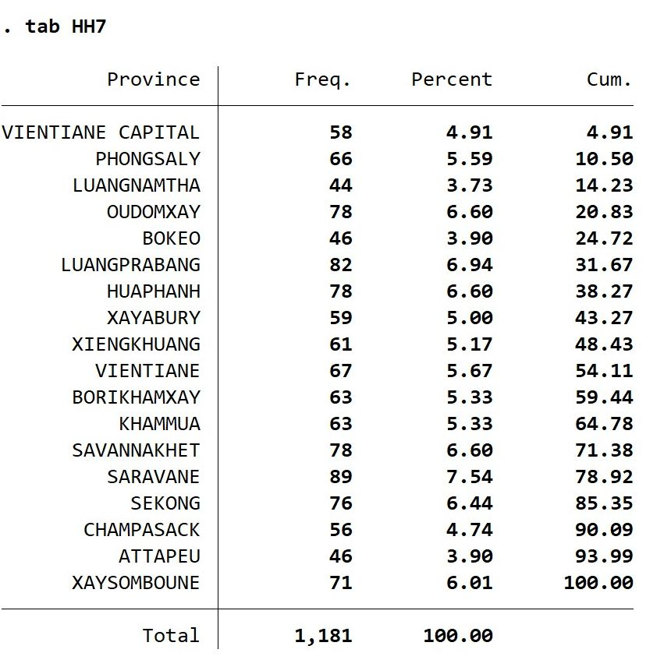
ຕາຕະລາງຄວາມຖີ່ ໃນ Stata - ນາມສະເກວ
ການສ້າງຕາຕະລາງຄວາມຖີ່ແມ່ນຄືກັນ ໃນ Stata ສໍາລັບຕົວຜັນແປນາມສະເກວ ຫຼື ອັນດັບສະເກວ, ແຕ່ທ່ານອາດຈະຕ້ອງຮອບຄອບກ່ຽວກັບອັນດັບສະເກວ
ຕົວຢ່າງ ນາມສະເກວ: tab HH7
ຕົວຜັນແປນີ້ ສະແດງແຂວງທີ່ອາໃສຢູ່ ໃນ ຟາຍ MICS
ຄໍາສັ່ງແມ່ນຫຍັງ?
ມັນສໍາຄັນຫຼືບໍ່
ແມ່ນຫຍັງ ທີ່ເໝາະສົມທີ່ສຸດ
ອາດລຽງລໍາດັບໝວດໝູ່ ໃໝ່ ເມື່ອສ້າງຕາຕະລາງລາຍງານ ຫຼື ບົດຄວາມ
Notes:
ການສ້າງຕາຕະລາງຄວາມຖີ່ແມ່ນຄືກັນ ໃນ Stata ສໍາລັບຕົວຜັນແປນາມສະເກວ ຫຼື ອັນດັບສະເກວ, ແຕ່ທ່ານອາດຈະຕ້ອງຮອບຄອບກ່ຽວກັບອັນດັບສະເກວ. ນີ້ແມ່ນຕາຕະລາງຄວາມຖີ່ຂອງຕົວຜັນແປ HH7 ໃນຂໍ້ມູນ MICS, ເຊິ່ງເປັນແຂວງທີ່ຢູ່ອາໃສ. ຄໍາສັ່ງແມ່ນຫຍັງຢູ່ທີ່ນີ້? ມັນຢູ່ໃນລໍາດັບຈາກໃຫຍ່ຫານ້ອຍຂອງຂະຫນາດແຂວງຫຼືປະຊາກອນ? ມັລຽງຕາມຂະໜາດຂອງແຂວງ ຫຼື ຈໍານວນປະຊາກອນ ຫຼືບໍ່? ມັນບໍ່ໄດ້ຢູ່ໃນລາດັບ ຈາກນ້ອຍ ໄປຫາຫຼາຍ ຫຼື ຈາກ ຫຼາຍໄປຫານ້ອຍ ຫຼືບໍ່ ຄວາມຖີ່ສໍາພັດ. ມັນຢູ່ໃນລໍາດັບ ທາງພູມສາດ ຫຼືບໍ? ຂ້ອຍ​ບໍ່​ຮູ້! ຂ້າ​ພະ​ເຈົ້າ​ພະ​ນັນ​ວ່າ​ຄຳ​ສັ່ງ​ນີ້​ມີ​ຄວາມ​ໝາຍ​ສຳ​ລັບ​ພວກ​ທ່ານ​ຫລາຍ​ຄົນ, ແຕ່​ໃນ​ຖາ​ນະ​ເປັນ​ຄົນ​ທີ່​ບໍ່​ຮູ້​ຈັກ​ກັບ ສ​ປ​ປ ລາວ, ຂ້າ​ພະ​ເຈົ້າ​ບໍ່​ເຂົ້າ​ໃຈ​ຄຳ​ສັ່ງ​ນີ້. ມັນອາດຈະເປັນປະໂຫຍດທີ່ຈະສັງເກດເຫັນສິ່ງທີ່ຄໍາສັ່ງແມ່ນຢູ່ໃນ footnote, ແຕ່ມັນອາດຈະບໍ່ມີຄວາມແຕກຕ່າງຫຍັງເລີຍ. ຢ່າງໃດກໍຕາມ, ເມື່ອຂຽນຕາຕະລາງສໍາລັບບົດລາຍງານຫຼື ບົດຄວາມ, ພວກເຮົາມັກຈະຈັດລໍາດັບບາງຢ່າງ ໃຫ້ກັບຕົວຜັນແປ ເລັກນ້ອຍເມື່ອ ເໝາະສົມ. ມັນອາດຈະລຽງຕາມຕົວອັກສອນ, ຫຼື ຈາກນ້ອຍ ໄປຫາຫຼາຍ ຫຼື ຈາກ ຫຼາຍໄປຫານ້ອຍ ຂອງຄວາມຖີ່ ບໍ່ວ່າຈະຢູ່ໃນຕົວຢ່າງ ຫຼື ປະຊາກອນຂອງທ່ານ, ຊຶ່ງເປັນວິທີການທີ່ຂ້າພະເຈົ້າມັກສໍາລັບຕົວຜັນແປຫຼາຍໂຕ. ຖ້າເຈົ້າກໍາລັງນໍາສະເໜີ ເຈົ້າອາດໃສ່ແຂວງທີ່ເຈົ້ານຳສະເໜີກ່ອນ, ຈາກນັ້ນ ຈື່ງລຽງລໍາດັບ ແຂວງ ອື່ນໆ.

Slide 23
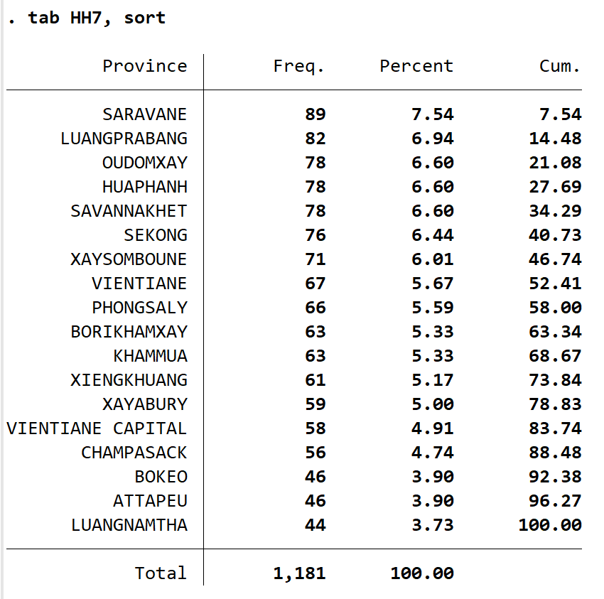
ຕາຕະລາງຄວາມຖີ່ ໃນ Stata - ນາມສະເກວ ລຽງລໍາດັບ
ທ່ານສາມາດລຽງລໍາດັບ ຜົນການວິເຄາະ ຕາມຄວາມຖີ່ຈາກຫຼາຍໄປຫານ້ອຍໄດ້ ໂດຍການເພີ້ມ “sort”: tab HH7, sort
Notes:
ຫາກເຈົ້າຕ້ອງການ ລຽງລໍາດັບ ຜົນການວິເຄາະ ຕາມຄວາມຖີ່ຈາກຫຼາຍໄປຫານ້ອຍໄດ້ ໂດຍການເພີ້ມ ຄໍາສັ່ງ “sort”: tab HH7, sort

Slide 24
ຕາຕະລາງ TC.1.1 ການໄດ້ຮັບ ວັກຊີນ ໃນປີ ທໍາອິດຂອງຊິວິດ ເປີເຊັນ ຂອງ ເດັກນ້ອຍ ອາຍຸລະຫວ່າງ 12-23 ເດືອນ ທີ່ໄດ້ຮັບວັກຊີນປ້ອງກັນພະຍາດໃນເດັກ ທຸກເວລາ ກ່ອນການສໍາຫຼວດ (ຄອບຄຸ່ມແບບຫຍາບໆ) ແລະ ພາຍໃນວັນເກີດ ປີທໍາອິດ
 | ເດັກນ້ອຍ ອາຍຸລະຫວ່າງ 12-23 ເດືອນ
 | ໄດ້ຮັບວັກຊີນປ້ອງກັນພະຍາດໃນເດັກ ທຸກເວລາ ກ່ອນການສໍາຫຼວດ ໂດຍຈໍາແນກຕາມ:
 | ປື້ມສັກຢາກັນພະຍາດ | ຕາມລາຍງານຂອງແມ່ | ຢ່າງໃດຢ່າງໜື່ງ (ຄອບຄຸ່ມແບບຫຍາບໆ) | ໄດ້ຮັບວັກຊີນ ພາຍໃນ ອາຍຸ 12 ເດືອນ
ຊະນິດວັກຊີນ
BCG¹ | 50.5 | 31.0 | 81.5 | 81.5
HepB
At birth | 42.7 | 18.0 | 60.7 | 60.7
Polio
OPV1 | 50.9 | 32.9 | 83.8 | 83.1
OPV2 | 49.0 | 30.0 | 79.0 | 77.9
OPV3 | 45.6 | 23.5 | 69.0 | 67.3
IPV | 31.4 | 19.5 | 50.9 | 48.3
Pentavalent (DTO-Hib-F=HepB)
1 | 47.4 | 25.1 | 72.5 | 71.8
2 | 45.0 | 22.3 | 67.2 | 66.2
3^{3.4.5} | 43.1 | 17.7 | 60.8 | 58.8
Pneumococcal (Conjugate), (PCV)
1 | 39.9 | 17.1 | 56.9 | 56.4
2 | 38.4 | 13.9 | 52.3 | 51.5
3⁶ | 36.3 | 11.3 | 47.6 | 46.0
Measles & Rubella (MR1)^{7,8,9} | 39.7 | 26.3 | 66.0 | 59.7
Japanese encephalitis | 20.2 | 14.6 | 34.7 | 28.8
Vitamin A^{c} | 22.2 | 2.8 | 25.0 | 18.0
Deworming^{c} | 11.9 | 3.4 | 15.3 | 7.3
ໄດ້ຮັບວັກຊີນຄົບ^{9,d} | 34.6 | 13.5 | 48.1 | 40.7
ບໍ່ໄດ້ຮັບ ວັກຊີນ | 0.1 | 12.4 | 12.5 | 12.5
ຈໍານວນເດັກນ້ອຍ | 2,203 | 2,203 | 2,203 | 2,203
¹MICS indicator TC.1-Tuberculosis immunization coverage ²MICS indicator TC.2-Polio immunization coverage ³MICS indicator TC.3-Diphtheria, tetanus & pertussis (DTP) immunization coverage ⁴MICS indicator TC.4-Hepatitis B immunization coverage ⁵MICS indicator TC.5-Haemophilus influenzae type B (Hib) immunization coverage ⁶MICS indicator TC.6-Pneumococcal (Conjugate) immunization coverage ⁷MICS indicator TC.8-Rubella immunization coverage ⁸MICS indicator TC.10- Measles immunization coverage ⁹MICS indicator TC.11- Full immunization coverage Na:ບໍ່ກ່ຽວຂ້ອງ ^{A}ບັດສັກຢາ ຫຼື ເອກະສານທີ່ຂຽນຊື່ວັກຊີນ ^{B}ຢູ່ໃນ ສປປ ລາວ, Measles ແລະ Rubella ເອົາລວມກັນ ເອີ້ນວ່າ ວັກຊີນ MR ^{C}ຈໍານວນເຂົັ້ມທີ່ໄດ້ຮັບປັດຈຸບັນ ^{D}ລວມມີ: BCG, Polio3< DTP-Hib3, Measles ແລະ Rubella ຕາມຕາຕະລາງການສັກຢາກັນພະຍາດໃນ ສປປ ລາວ
ແຫຼ່ງ:: Lao Statistics Bureau. 2018. Lao Social Indicator Survey II 2017, Survey Findings Report. Vientiane, Lao PDR: Lao Statistics Bureau and UNICEF.
Notes:
ນີ້ເປັນພຽງການສະແດງຕາຕະລາງຄວາມຖີ່ ທີ່ຕີພິມເຜີຍແຜ່, ຊື່ງເປັນຫນຶ່ງໃນການສັກຢາວັກຊີນໃນປີທໍາອິດຂອງຊີວິດ ຈາກຕົວຢ່າງ MICS 2017 ສະບັບເຕັມ, ຊື່ງພົບຢູ່ໃນການສໍາຫຼວດ ໂຕຊີ້ວັດ ທາງສັງຄົມ ຂອງ ລາວສະບັບທີ 2 ປີ 2017. ມັນສະແດງໃຫ້ເຫັນຄວາມຖີ່ສໍາພັດ ສະເພາະ ສັດສ່ວນ ຂອງເດັກນ້ອຍທີ່ໄດ້ຮັບການສັກຢາປ້ອງກັນ ຕາມລາຍງານສະຖານະການ ໄດ້ຮັບວັກຊີນ. ເຖີງແມ່ນວ່າ ຈະບໍ່ມີຄວາມຖີ່ຂອງການນັບ, ແຕ່ເຮົາມີຈໍານວນເດັກນ້ອຍທັງຫມົດໃນທຸກໆຖັນ.

Slide 25
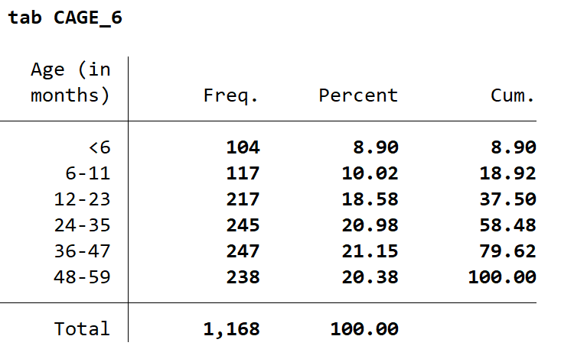
ຕາຕະລາງຄວາມຖີ່ ໃນ Stata - ອັນດັບສະເກວ
ຕົວຢ່າງ ອັນດັບສະເກວ: tab CAGE_6
ຕົວຜັນແປນີ້ ສະແດງໝວດໝູ່ອາຍຸ ຕາມລໍາດັບ ເປັນເດືອນ
ດ້ວຍຄ່າລໍາດັບ ເປີເຊັນສະສົມ ຈະມີປະໂຫຍດ
Notes:
ຄໍາສັ່ງສ້າງຕາຕະລາງຄວາມຖີ່ ສໍາລັບຕົວຜັນແປອັນດັບສະເກວ. ໃຊ້ຄໍາສັ່ງ tab ຕາມດ້ວຍ ຕົວແປ CAGE_6, ເຊິ່ງມີອາຍຸເປັນເດືອນ, ໃນ 6 ໝວດໝູ່. ເມື່ອໃຊ້ຕົວຜັນແປແປລໍາດັບ, ເປີເຊັນສະສົມ ຈະເປັນປະໂຫຍດ ໃນການທີ່ເຮົາເຫັນ, ສໍາລັບຕົວຢ່າງ, 37.5% ຂອງເດັກນ້ອຍທັງຫມົດໃນຕົວຢ່າງນີ້ແມ່ນອາຍຸຕ່ໍາກວ່າ 24 ເດືອນຫຼື 2 ປີ.

Slide 26
ຕາຕະລາງຄວາມຖີ່ ສໍາລັບ ບົດລາຍງານ/ບົດຄວາມ
ທາງເລືອກ: ລໍາດັບຄວາມຖີ່ ຈາກ ຫຼາຍໄປນ້ອຍ ສໍາລັບຂໍ້ມູນ ນາມສະເກວ
ປົກະຕິ ຈະໃສ່ຄ່າວ່າ “ບໍ່ຮູ້” ຫຼື “ບໍ່ຕອບ” ໄວ້ຫຼັງສຸດ, ຫາກມີ
N ໂດຍລວມສໍາລັບ ຕົວຢ່າງ ແລະ n ສໍາລັບຕົວຜັນແປ ເມື່ອບໍ່ມີ ຕົວຢ່າງທັ້ງໝົດ
ອັນດັບສະເກວ ໃນ ລໍາດັບ!
ທາງເລືອກ: ລວມສະເພາະຄໍາຕອບ “ແມ່ນ” ສໍາລັບ ແມ່ນ/ບໍ່ແມ່ນ
ຕາຕະລາງ 5.3 ການເຂົ້າເຖີງ ແລະ ນໍາໃຊ້ ການບໍລິການສຸຂະພາບ; N=398
ການເຂົ້າເຖີງ ແລະ ນໍາໃຊ້ ການບໍລິການສຸຂະພາບ
ສະຖານທີໃດ ທີ່ເຈົ້າໄດ້ໄປ, ເມື່ອເວລາເຈັບປ່ວຍ ຫຼື ຕ້ອງການຄໍາປຶກສາ ກ່ຽວຂ້ອງກັບ ສຸຂະພາບ
ຄຼິນິກເອກກະຊົນ | 127 (31.9)
ຄຼິນິກຢູ່ຕ່າງປະເທດ | 113 (28.4)
ພະແນກສຸກເສີນ ຂອງ ໂຮງໝໍ | 77 (19.3)
ຄຼິນິກຢູ່ໂຮງໝໍ | 33 (10.6)
ຕົວແທນຄຼິນິກ | 42 (6.9)
VA | 6 (1.5)
ບໍ່ໄດ້ໄປໃສ | 3 (0.8)
ບໍ່ຮູ້ | 3 (0.8)
ຄຸນນະພາບການໃຫ້ບໍລິການ ເປັນແນວໃດ? (n=395)
ດີທີ່ສຸດ | 165 (41.8)
ດີ | 153 (38.7)
ທໍາມະດາ | 68 (17.2)
ບໍ່ດີ | 7 (1.8)
ບໍ່ຮູ້ | 1 (0.3)
ບໍຕອບ | 1 (0.3)
ໄດ້ພົບທ່ານໝໍ ຫຼື ພະຍາບານ ສະເາພະດ້ານ
ເຈົ້າຄິດວ່າ ການໃຫ້ບໍລິການ ພໍພຽງ ສໍາລັບ ປະຊາຊົນຜູ້ມີລາຍໄດ້ຕໍ່າ ໃນບ່ອນທີ່ເຈົ້າອາໃສຢູ່ບໍ່? | 265 (67.7)
ແມ່ນ | 101 (25.4)
ບໍ່ແມ່ນ | 281 (70.6)
ບໍ່ຮູ້ | 16 (4.0)
ໃນ 12 ເດືອນຜ່ານມາ, ບໍ່ໄດ້ຮັບການປິ່ນປົວ ສາເຫດມາຈາກ ຄ່າປິ່ນປົວ (ເຈົ້າເອງ ຫຼື ສະມາຊິກໃນຄອບຄົວ) | 210 (52.8)
Notes:
ປົກກະຕິແລ້ວພວກເຮົາຈະບໍ່ໃຊ້ຕາຕະລາງທີ່ວິເຄາະໃນ ໂປຼແກມ ໃນບົດລາຍງານສຸດທ້າຍຂອງພວກເຮົາ ຫຼື ບົດຄວາມ, ສະນັ້ນ ຈື່ງໄດ້ລວມເອົາຕາຕະລາງນີ້ພຽງແຕ່ເພື່ອສະແດງໃຫ້ເຫັນວ່າ ເມື່ອພວກເຮົາສ້າງຕາຕະລາງຂອງພວກເຮົາໃນ Word ຫຼື ໂປຼແກຼມອື່ນ, ພວກເຮົາສາມາດເລືອກ. ໂຕເລືອກຕ່າງໆ ທີ່ແຕກຕ່າງກັນສໍາລັບການສະແດງຕົວຜັນແປນາມສະເກວ. ສໍາລັບຕົວຜັນແປທໍາອິດ ກ່ຽວກັບບ່ອນທີ່ຜູ້ເຂົ້າຮ່ວມໄປປິ່ນປົວໃນເວລາທີ່ພວກເຂົາເຈັບປ່ວຍ, ພວກເຮົາໄດ້ລະບຸໝວດໝູ່ຕ່າງໆຕາມລໍາດັບຂອງຄວາມຖີ່ຈາກຫຼາຍໄປນ້ອຍ, ດັ່ງນັ້ນ ໂຕເລືອກທີ່ພົບເລື້ອຍທີ່ສຸດແມ່ນໄດ້ສະແດງອັນດັບທໍາອິດ. ຕົວຜັນແປ ອັນດັບສະເກວ ແມ່ນແນ່ນອນຢູ່ໃນລໍາດັບ! ຂື້ນຢູ່ກັບສິ່ງທີ່ທ່ານກໍາລັງລາຍງານ, ທ່ານອາດຈະລວມເອົາໝວດໝູ່ "ບໍ່ຮູ້" ຫຼື "ປະຕິເສດ" ສຸດທ້າຍ. ທ່ານວາງ N ຫຼືຂະຫນາດຕົວຢ່າງໃນຫົວຂໍ້ຕາຕະລາງ, ແຕ່ຖ້າຕົວຜັນແປໃດນຶ່ງມີຂະຫນາດຕົວຢ່າງທີ່ນ້ອຍກວ່າ, ທ່ານສາມາດໃສ່ n ຂະຫນາດຕົວຢ່າງນ້ອຍກວ່າສໍາລັບຕົວແປນັ້ນ ຫຼັງຈາກປ້າຍຊື່ຕົວແປ. ຕົວຢ່າງ, ໃນຕາຕະລາງນີ້, "ຄຸນນະພາບການປິ່ນປົວທີ່ເຈົ້າໄດຮັບ ເປັນແນວໃດ?" ມີ n ຈາກ 385, ທຽບກັບຈໍານວນ N ທັງຫມົດ 398. ແລະສຸດທ້າຍ, ເມື່ອທ່ານກໍາລັງລາຍງານຕົວຜັນແປ dichotomous, ທ່ານສາມາດເລືອກທີ່ຈະລາຍງານພຽງແຕ່ຫນຶ່ງໃນທາງເລືອກ, ເຊັ່ນ: ຄໍາຕອບ "ແມ່ນ" ສໍາລັບຕົວຜັນແປ ແມ່ນ / ບໍ່ແມ່ນ ເຊັ່ນທີ່ນີ້. , "ໄປພົບທ່ານໝໍ ຫຼືພະຍາບານ ສະເພາະ" ຢູ່ສະຖານທີ່ດູແລ ຕາມປົກກະຕິ.

Slide 27
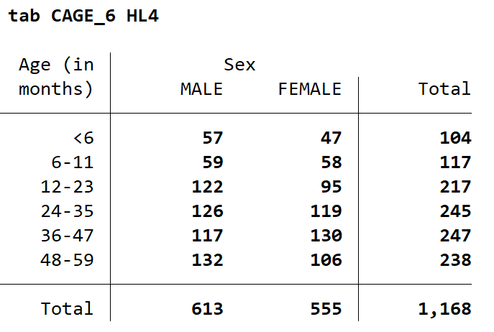
ຕາຕະລາງແຍກປະເພດ ໃນ Stata
ການສ້າງຕາຕະລາງແຍກປະເພດ ໃນ Stata ເຮັດໄດ້ງ່າຍ ໂດຍການໃຊ້ tabulate! ພຽງແຕ່ ໃສ່ຕົວຜັນແປສອງຫຼືຫຼາຍກວ່າທີ່ທ່ານຕ້ອງການລວມຢູ່ໃນຕາຕະລາງ, ໃສ່ຕົວຜັນແປທາງແຖວ ກ່ອນ: tab rowvariable colvariable
ໃຊ້ ຟາຍຂໍ້ມູນ ທMICS ເປັນຕົວຢ່າງ, ຄໍາສັ່ງ: tab CAGE_6 HL4
ລະດັບໝວດໝູ່ ທາງຖັນ
ລວມ
ຄວາມຖີ່ ຢ່າງດຽວ, ແຕ່ຖ້າຕ້ອງການ ເປີເຊັນ ທາງແຖວ, ຖັນ ເຊລ, ໃຫ້ພິມ:
, row
, column
, cell
ຕົວຢ່າງ: tab CAGE_6 HL4, row, column
ລະດັບໝວດໝູ່ ທາງແຖວ
ລວມ
Notes:
ການສ້າງຕາຕະລາງແຍກປະເພດໃນ Stata ແມ່ນເຮັດໄດ້ງ່າຍຫຼາຍ! ໃຊ້ຄໍາສັ່ງ tabulate ແລະ ພຽງແຕ່ ໃສ່ຕົວຜັນແປສອງຫຼືຫຼາຍກວ່າທີ່ທ່ານຕ້ອງການລວມຢູ່ໃນຕາຕະລາງ, ໂດຍມີຕົວຜັນແປແຖວຂອງທ່ານຖືກສະແດງກ່ອນ. ຕົວຢ່າງ, ໃຊ້ຕົວຜັນແປ HL4, ເຊິ່ງແມ່ນເພດ, ແລະ CAGE_6, ເຊິ່ງເປັນໝວດອາຍຸ. ຈະເຫັນລະດັບໝວດໝູ່ໃນ ແຖວ ແລະ ລະດັບໝວດໝູ່ ໃນຖັນ, ແລະແຕ່ລະຫ້ອງມີຄ່າຂອງລະດັບຖັນ ສຳລັບລະດັບແຖວນັ້ນ, ຕົວຢ່າງ, ມີເດັກນ້ອຍເພດຊາຍ 57 ຄົນ ອາຍຸຕ່ຳກວ່າ 6 ປີ, ແລະ ເພດຍິງ 47 ຄົນ ອາຍຸຕ່ຳກວ່າ 6 ປີ ໃນຈໍານວນ 104 ຄົນ. ຄ່າເລີ່ມຕົ້ນນີ້ພຽງແຕ່ສະແດງໃຫ້ເຫັນຈໍານວນນັບ ເທົ່ານັ້ໜ, ແຕ່ຖ້າທ່ານຕ້ອງການສະແດງເປີເຊັນ, ທ່ານສາມາດເພີ່ມຕົວເລືອກ "ແຖວ", "ຖັນ", ຫຼື "ເຊລ" ລົງໃນຄໍາສັ່ງ ເພື່ອເບິ່ງເປີເຊັນ ທີ່ທ່ານຕ້ອງການໃນຕາຕະລາງ.

Slide 28
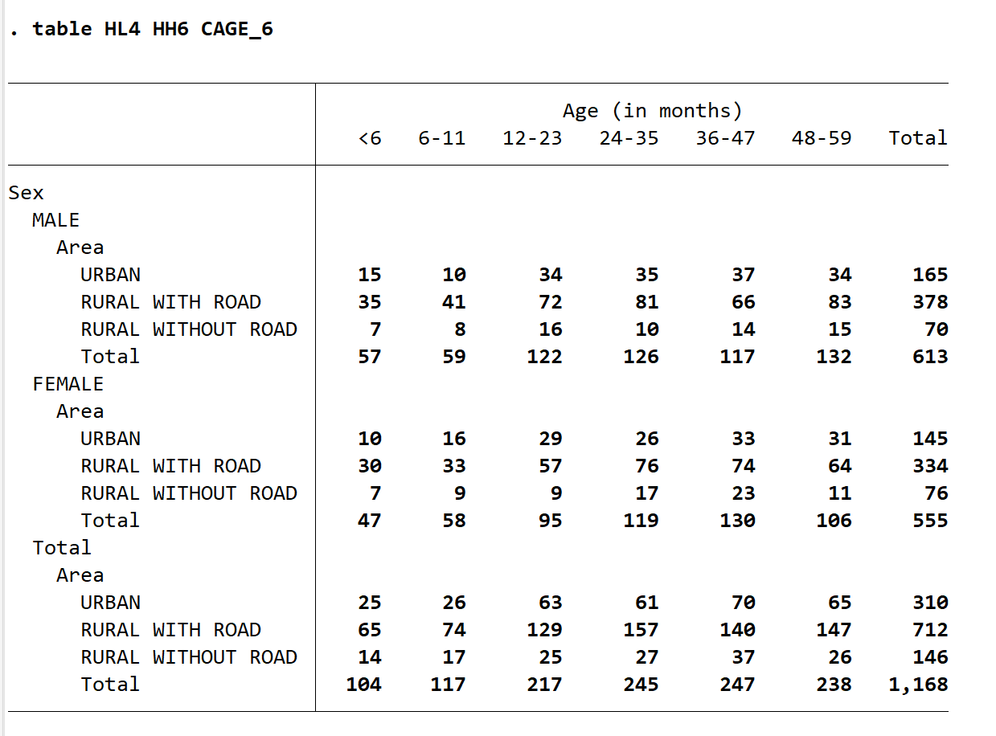
ຕາຕະລາງແຍກປະເພດ ໃນ Stata– k by n
ຫາກຕ້ອງການສ້າງຕາຕະລາງແຍກປະເພດໃນ Stata ສໍາລັບຕົວແປຫຼາຍກວ່າສອງໂຕ, ທ່ານສາມາດນໍາໃຊ້ຄໍາສັ່ງ table
    ທ່ານອາດຈະຕ້ອງຕິດຕັ້ງ table ໃນ version of Stata ຂອງທ່ານ (ຊອກຫຫາໃນ Help Menu)
ໃນຟາຍ MICS ຕົວຢ່າງ, ໃຊ້ຄໍາສັ່ງ: table HL4 HH6 CAGE_6
ລວມ
ລະດັບໝວດໝູ່ ຂອງແຖວທີ່ຊ້ອນກັນ
ຕົວຜັນແປທີ 2 (ພື້ນທີ່) ຕາມແຕ່ລະໝວດໝູ່by
ຕົວຜັນແປທີ 1 (ເພດ)
ລະດັບໝວດໝູ່ ທາງຖັນ
ລວມ
Notes:
ຫາກຕ້ອງການສ້າງຕາຕະລາງແຍກປະເພດໃນ Stata ສໍາລັບຕົວຜັນແປຫຼາຍກວ່າສອງໂຕ, ທ່ານສາມາດນໍາໃຊ້ຄໍາສັ່ງ " table", ເຊິ່ງທ່ານອາດຈະຕ້ອງຕິດຕັ້ງຫຼັງຈາກຊອກຫາມັນຢູ່ໃນເມນູຊ່ວຍເຫຼືອ. ໃນຕົວຢ່າງ MICS, ພວກເຮົາສາມາດສ້າງຕາຕະລາງດ້ວຍ ຕົວຜັນແປ HL4, HH6, ແລະ CAGE_6. ເມື່ອພວກເຮົາເຮັດແນວນີ້, ແຖວຕົວຜັນແປທີສອງຂອງພວກເຮົາ ແມ່ນສະແດງສໍາລັບແຕ່ລະລະດັບຂອງຕົວຜັນແປທໍາອິດ, ໂດຍຕົວຜັນແປທີສາມຂອງພວກເຮົາເປັນ ໝວດໝູ່ ຂອງຖັນ. ທ່ານອາດຈະຕ້ອງເລືອກຢ່າງຮອບຄອບວ່າ ຕົວຜັນແປໃດ ທີ່ຈະວາງໄວ້ບ່ອນໃດ ເພື່ອເຮັດໃຫ້ຕາຕະລາງ ເປັນລະບຽບຮຽບຮ້ອຍທີ່ສຸດ. ນີ້ແມ່ນການກໍານົດຄ່າທີ່ດີທີ່ສຸດສໍາລັບສາມຕົວຜັນແປເຫຼົ່ານີ້. ທ່ານຄວນລອງສ້າງຕາຕະລາງນີ້ ໂດຍຈັດລຽງຕົວຜັນແປໃໝ່ ແລະເບິ່ງວ່າມັນແນວໃດ! ສະນັ້ນພວກເຮົາມີການນັບໝວດໝູ່ອາຍຸຂອງເດັກນ້ອຍຕາມເພດຂອງເຂົາເຈົ້າ ແລະບໍ່ວ່າເຂົາເຈົ້າອາໄສຢູ່ໃນເຂດຕົວເມືອງ ຫຼືຊົນນະບົດທີ່ມີ ຫຼືບໍ່ມີຖະໜົນຫົນທາງ. ຕົວຢ່າງ, ພວກເຮົາສາມາດເຫັນໄດ້ວ່າໃນຕົວຢ່າງຂໍ້ມູນນີ້, ມີເດັກນ້ອຍເພດຍິງ 9 ຄົນທີ່ມີອາຍຸລະຫວ່າງ 12 ຫາ 23 ເດືອນແລະອາໄສຢູ່ໃນເຂດຊົນນະບົດທີ່ບໍ່ມີເສັ້ນທາງ. ປະເພດຂອງຕາຕະລາງແຍກປະເພດນີ້ ສາມາດເປັນປະໂຫຍດຫຼາຍສໍາລັບການພະຍາຍາມກໍານົດກຸ່ມຍ່ອຍຂອງຕົວຢ່າງທີ່ມີລັກສະນະບາງຢ່າງ, ແຕ່ມັນກໍ່ເປັນເລື່ອງຍາກ ທີ່ຈະອ່ານ.

Slide 29
ການສະຫຼຸບຂໍ້ມູນ
ເຮົາໃຊ້ ສະຖິຕິແບບພັນລະນາ ເພື່ອສະຫຼຸບຂໍ້ມູນ, ມັນຈະຊ່ວຍໃຫ້ເຮົາເຂົ້າໃຈ ຂໍ້ມູນ ແລະ ຕົວຢ່າງປະຊາກອນ.
ສະຖິຕິພັນລະນາ ຈະສະຫຼຸບຂໍ້ມູນ ທີ່ແຕກຕ່າງກັນ ຕາມແະເພດຂອງຂໍ້ມູນ.
ຂໍ້ມູນທີ່ເປັນໝວດໝູ່:
  ຄວາມຖີ່ຂອງແຕ່ລະຄ່າ
  ຄວາມຖີ່ສໍາພັດ (% ຂອງແຕ່ລະໝວດໝູ່, % ສະສົມ)
  ຕາຕະລາງແຍກປະເພດ
ຂໍ້ມູນ ຊ່ວງສະເກວ:
  ການວັດແນມໂນມເຂົ້າສູ່ສູນກາງ ແລະ ການແຈກຢາຍ (Measures of central tendency and spread)
    ຄ່າສະເລ່ຍ (Mean), ຄ່າສູງສຸດ (mode), ຄ່າກາງ, (median)
  ການວັດການແຈກຢາຍ
    ຊ່ວງຂໍ້ມູນ (Range)
    ຄວາມປັນປ່ວນ (Variance)
    ຄ່າຜິດບ່ຽນມາດຕະຖານ (Standard deviation)
    ຄອດໄທ (Quantiles), ເປີເຊັນໄທ (percentiles), ຊ່ວງຄອດໄທ (Interquartile range)
  ຕາຕະລາງສະຫຼຸບຂໍ້ມູນ
Notes:
ພວກເຮົາໄດ້ກ່າວເຖີງ ວິທີການນໍາໃຊ້ຕາຕະລາງຄວາມຖີ່ ເພື່ອສະແດງຂໍ້ມູນ ທີ່ຈັດເປັນໝວເໝູ່, ແລະ ຕອນນີ້ເຮົາຈະເວົ້າເຖີງວິທີການສະຫຼຸບກ່ຽວກັບຂໍ້ມູນ ທີ່ມີການວັດແບບຕໍ່ເນື່ອງ. ການສະຫຼຸບຕົວຜັນແປຕໍ່ເນື່ອງ ໂດຍໃຊ້ການວັດແນວໂນ້ມສູນກາງ ແລະ ການກະແຈກກະຈາຍ ຫຼື ການແຈກຢາຍ. ພວກເຮົາມັກຈະຄິດເຖິງ ຄ່າສະເລ່ຍ, ຄ່າກາງ, ແລະ ຄ່າສູງສຸດ, ຄວາມແປປວນ, ແລະ ເປີເຊັນໄທ ຂອງໜ່ວຍວັດ ໃນຕົວຢ່າງຂອງພວກເຮົາ. ນອກຈາກນີ້ ຍັງຈະກວມເອົາຕາຕະລາງສະຫຼຸບຂໍ້ມູນ ທີ່ທ່ານສາມາດນໍາໃຊ້ກັບຂໍ້ມູນ ແບບຕໍ່ເນື່ອງ.

Slide 30
ແນມໂນມສູນກາງ
ສະຫຼຸບຂໍ້ມູນຕໍ່ເນື່ອງ ໂດຍໃຊ້ການວັດແນມໂນມເຂົ້າສູ່ສູນກາງ (ຕໍາ. ແໜ່ງສູນກາງ), ເຊິ່ງມັກຈະເປັນມູນຄ່າດຽວ ທີ່ສະຫຼຸບການແຈກຢາຍທັງຫມົດ. :
  ຄ່າສູງສຸດ (Mode
  ຄ່າກາງ (Median)
  ຄ່າສະເລ່ຍ (Mean)
ການເລືອກ ການວັດທີ່ດີທີ່ສຸດ ສໍາລັບການແຈກຢາຍໜື່ງໆ ຂື້ນຢູ່ກັບປັດໄຈ ສອງຢ່າງ ເປັນສ່ວນໃຫຍ່:
  ຮູບຮ່າງ ຫຼື ຄວາມເບ້ ຂອງການແຈກຢາຍ
  ຈຸດປະສົງ ຂອງການໃຊ້ການວັດ
ຂື້ນຢູ່ກັບ ຮູບຮ່າງ (shape) ຂອງການແຈກຢາຍຄວາມຖີ່, ການວັດທັງຫມົດຂອງຕໍ່າແໜ່ງສູນກາງ ສາມາດຄືກັນ ຫຼືແຕກຕ່າງກັນ.
Notes:
ເຮົາສະຫຼຸບຂໍ້ມູນຕໍ່ເນື່ອງ ໂດຍໃຊ້ການວັດແນມໂນມເຂົ້າສູ່ສູນກາງ ຫຼື ຕໍາແໜ່ງສູນກາງ, ເຊິ່ງມັກຈະເປັນມູນຄ່າດຽວທີ່ສະຫຼຸບການແຈກຢາຍທັງຫມົດ. ມາດ​ຕະ​ການ​ເຫຼົ່າ​ນີ້​ປະ​ກອບ​ມີ​ ຄ່າສູງສຸດ (mode)​, ຄ່າກາງ​ (median ), ແລະ​ ຄ່າສະ​ເລ່ຍ (mean)​. ການວັດໃດທີ່ພວກເຮົາໃຊ້ສໍາລັບການແຈກຢາຍຂອງຕົວຜັນແປນັ້ນສ່ວນໃຫຍ່ແມ່ນຂຶ້ນກັບຮູບຮ່າງຫຼື ຄວາມເບ້ (skewness) ຂອງການກະຈາຍ ແລະ ວັດຖຸປະສົງ ຂອງ ການວັດ. ຂື້ນກັບຮູບຮ່າງຂອງການແຈກຢາຍຄວາມຖີ່, ການວັດທັງຫມົດຂອງຕໍ່າແໜ່ງສູນກາງ ສາມາດຄືກັນ, ຫຼືແຕກຕ່າງກັນ.

Slide 31
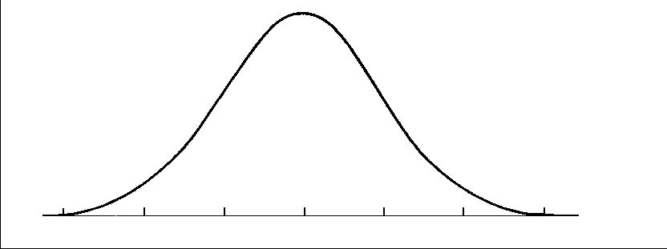
ແນມໂນມເຂົ້າສູ່ສູນກາງ ແລະ ການແຈກຢາຍ(Central Tendency and Distribution)
ແມ່ນການແຈກຢາຍ ແບບປົກກະຕິຫຼືບໍ່?
ແມ່ນ
ຄ່າສະເລ່ຍ (Mean) = ຄ່າກາງ (Median) = ຄ່າສູງສຸດ (Mode)
Notes:
ແມ່ນການແຈກຢາຍ ແບບປົກກະຕິຫຼືບໍ່? ແມ່ນ , ເມືຶ່ອ ເປັນການແຈກຢາຍ ແບບປົກກະຕິ ຄ່າສະເລ່ຍ (Mean), ຄ່າກາງ (Median) ແລະ ຄ່າສູງສຸດ ເທົ່າກັນ.

Slide 32
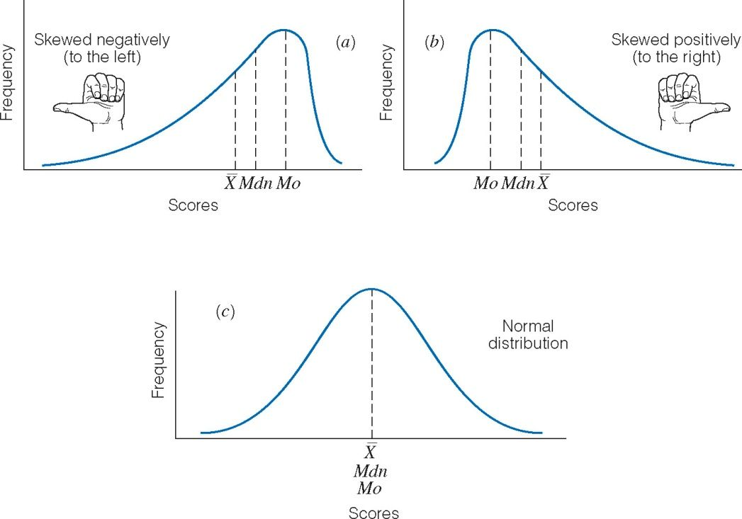
ແນມໂນມເຂົ້າສູ່ສູນກາງ ແລະ ການແຈກຢາຍ
ຄ່າສະເລ່ຍ (Mean) < ຄ່າກາງ (Median) < ຄ່າສູງສຸດ (Mode)
ຄ່າສະເລ່ຍ (Mean) > ຄ່າກາງ (Median) > ຄ່າສູງສຸດ (Mode
ຄ່າສະເລ່ຍ (Mean) = ຄ່າກາງ (Median) = ຄ່າສູງສຸດ (Mode
Notes:
ເມື່ອການແຈກຢາຍຂອງພວກເຮົາເບ້, ຄ່າສະເລ່ຍ, ຄ່າກາງ, ແລະ ຄ່າສູງສຸດ ບໍ່ເທົ່າກັນ. ເມື່ອການແຈກຢາຍ ເບ້ ທາງລົບ, ຫຼືໄປທາງຊ້າຍ, ຄ່າສູງສຸດ ຈະໃຫຍ່ກວ່າ ຄ່າກາງ, ເຊິ່ງຈະໃຫຍ່ກວ່າ ຄ່າສະເລ່ຍ. ກົງກັນຂ້າມ ເກີດຂຶ້ນເມື່ອຕົວຜັນແປຂອງພວກເຮົາ ເບ້ທາງບວກ: ຄ່າສະເລ່ຍ ຈະໃຫຍ່ກວ່າ ຄ່າກາງ, ເຊິ່ງໃຫຍ່ກວ່າ ຄ່າສູງສຸດ.

Slide 33
ແນມໂນມ ເຂົ້າສູ່ສູນກາງ: ຄ່າສະເລ່ຍ (Mean), ຄ່າກາງ (Median), ຄ່າສູງສຸດ (Mode)
ຄ່າສູງສຸດ: ເປັນຄ່າ ທີ່ເກີດຂື້ນ ເລື້ອຍໆ, aໃນຊຸດຂໍ້ມູນ; ເປັນ ຄ່າ“ທີ່ນິຍົມ”
ຕົວຢ່າງ: 1, 1, 1, 2, 2, 2, 2, 2, 3, 3, 4, 4, 4, 5, 5, 5, 5, 5, 5
1: n=3; 2: n=5, 3: n=2; 4: n=3; 5: n=6, ຄ່າສຸງສຸດ=5
ວິທີການ: ເລືອກຄໍາຕອບ ຄວາມຖີ່ ທີ່ເກີດຂື້ນ ເລື້ອຍທີ່ສຸດ
ບໍ່ຊ້າກັນສະເໝີໄປ (ອາດມີ ຫຼາຍ ຄ່າສູງສຸດ ຫຼື ບໍ່ມີຄ່າສູງສຸດ); ອາດບໍ່ເປັນ “ສູນກາງ.”
ປະເພດຂໍ້ມູນ: ຂໍ້ມູນທຸກປະເພດ (ນາມສະເກວ ໄປເຖີງ ຕໍ່ເນື່ອງ).
ສໍາລັບຂໍ້ມູນ ທີ່ຈັດເປັນກຸ່ມ, ຄ່າສູງສຸດ ອາດໄດ້ຮັບຜົນກະທົບ ຈາກວິທີການຈັດກຸ່ມຂໍ້ມູນ
ຄ່າຜິດປົກກະຕິ: ບໍ່ໄດ້ຮັບຜົນກະທົບ ຈາກຄ່າຜິດປົກກະຕິ.
Notes:
ຄ່າສູງສຸດ ແມ່ນຄ່າທີ່ເກີດຂື້ນເລື້ອຍໆໃນຊຸດການສັງເກດ, ຫຼືຄ່າ "ນິຍົມ" ທີ່ສຸດ. ຖ້າພວກເຮົາເອົາ ຕົວຢ່າງ ຂອງຂໍ້ມູນຄະແນນ ແລະ ນັບຄວາມຖີ່ຂອງແຕ່ລະຄ່າ, ພວກເຮົາເຫັນວ່າ 5 ແມ່ນຄ່າທີ່ເກີດຂື້ນເລື້ອຍໆ. 5 ແມ່ນ ຄ່າສູງສຸດ ຂອງພວກເຮົາ. ຄ່າສູງສຸດ ບໍ່ຊໍ້ກັນ ສະເຫມີໄປ. ທ່ານສາມາດມີຫຼາຍ ຄ່າສູງສຸດ, ຫຼືບໍ່ມີ ຄ່າສູງສຸດ ກໍ່ໄດ້. ຖ້າຂໍ້ມູນຂອງພວກເຮົາຂ້າງເທິງ ມີອີກຫນຶ່ງຄະແນນ ຂອງ 2, ມັນຈະເປັນ bimodal ທີ່ມີໂຫມດຢູ່ທີ່ 2 ແລະໂຫມດຢູ່ທີ່ 5. ຖ້າທຸກຄົນໄດ້ຄະແນນ 5, ມັນຈະບໍ່ມີ ຄ່າສູງສຸດ ໃດເລີຍ ມັນບໍ່ຕັ້ງຢູ່ ໃຈກາງສະເໝີໄປ ເຊ່ນກັນ. ຄ່າສູງສຸດ 5 ບໍ່ໄດ້ຢູ່ໃກ້ເຄີ່ງກາງ ຂອງຄະແນນ 1 ຫາ 5. ແຕ່, ທ່ານສາມາດນໍາໃຊ້ ຄ່າສູງສຸດ ກັບຂໍ້ມູນ ທຸກປະເພດ, ແລະມັນບໍ່ໄດ້ຮັບຜົນກະທົບຢ່າງຈາກຄ່າຜິດປົກກະຕິ ໃນຂໍ້ມູນ ຢ່າງແນ່ນອນ.

Slide 34
ແນມໂນມ ເຂົ້າສູ່ສູນກາງ: ຄ່າສະເລ່ຍ (Mean), ຄ່າກາງ (Median), ຄ່າສູງສຸດ (Mode)
ຄ່າກາງ: ເປັນ ຈຸດເຄີ່ງກາງ (the midpoint) ຂອງຂໍ້ມູນສັງເກດ ທີ່ຈັດລໍາດັບໄວ້; ຈຸດຂໍ້ມູນ ເຄີ່ງກາງ
ຕົວຢ່າງ: 1, 1, 1, 2, 2, 2, 2, 2, 3, 3, 4, 4, 4, 5, 5, 5, 5, 5, 5 ຄ່າກາງ =3
ວິທີການ: ລຽງລໍາດັບຄ່າສັງເກດ ຈາກ ນ້ອຍໄປຫາຫຼາຍ ຫຼື ຈາກຫຼາຍລົງມາຫານ້ອຍ ແລະ ຊອກຫາ ຈຸດເຄີ່ງກາງ ຫຼື ຄ່າກາງ, ດັ່ງນັ້ນ ຈື່ງເປັນການວັດຕໍ່າແໜ່ງ
ໃຊ້ຕໍາແໜ່ງ (ອັນດັບ) ຂອງແຕ່ລະກໍລະນີ ຫຼາຍກວ່າ ຄ່າ, ດັ່ງນັ້ນ ຈື່ງໃຊ້ຂໍ້ມູນ ນ້ອຍກວ່າ ຄ່າຂອງຕົວຜັນແປ.
ແບ່ງການກະຈາຍອອກເປັນ ເຄີ່ງໆ ຄື ເປີເຊັນໄທ ທີ 50 ( 50th percentile)
ຂໍ້ມູນ: ອັນດັບສະເກວ, ຊ່ວງສະເກວ, ຕໍ່ເນື່ອງ (ເປັນຫຍັງຈື່ງບໍ່ໃຊ້ກັບ ຂໍ້ມູນ ນາມສະເກວ?)
ຄ່າຜິດປົກກະຕິ: ໄດ້ຮັບຜົນກະທົບ ນ້ອຍກວ່າ ຄ່າສະເລ່ຍ
Notes:
ຄ່າກາງ ແມ່ນຈຸດກາງຂອງຊຸດການສັງເກດການທີ່ໄດ້ຮັບການຈັດລໍາດັບ. ມັນແມ່ນຈຸດຂໍ້ມູນທີ່ຢູ່ເຄີ່ງກາງ ພໍດີ. ພວກເຮົາຈັດລຽງຄ່າສັງເກດ ໃຫຍ່ຫານ້ອຍ ຫຼື ນ້ອຍຫາໃຫຍ່ ແລະຊອກຫາຈຸດສູນກາງ ຫຼື ຄ່າເຄີ່ງກາງ. ໃນຂໍ້ມູນຕົວຢ່າງຂອງພວກເຮົາ, ພວກເຮົາສາມາດນັບເປັນຄ່າກາງ ແລະຊອກຫາ ຄ່າກາງ ຂອງພວກເຮົາແມ່ນ ຄະແນນ 3. ຄ່າກາງ ໃຊ້ຕໍາແຫນ່ງຂອງແຕ່ລະກໍລະນີແທນທີ່ຈະເປັນ ຄ່າຂອງມັນ, ແລະມັນແບ່ງການແຈກຢາຍອອກເປັນ ເຄີ່ງໆ. ມັນເປັນເປີເຊັນໄທທີ 50 ຂອງ ຄ່າສັງເກດ. ພວກເຮົາສາມາດໃຊ້ການວັດນີ້ ກັບຂໍ້ມູນ ອັນດັບສະເກວ, ຊ່ວງສະເກວ, ໄລຍະຫ່າງ, ແລະ ຕໍ່ເນື່ອງ, ແຕ່ບໍ່ໃຊ້ກັບ ນາມສະເກວ. ເປັນຫຍັງຈຶ່ງບໍ່ໃຊ້ກັບນາມສະເກວ? ເນື່ອງຈາກວ່າຄໍາຕອບຕ້ອງມີລໍາດັບ ແລະ ຂໍ້ມູນ ນາມສະເກວ ບໍ່ມີລໍາດັບ.

Slide 35
ແນມໂນມ ເຂົ້າສູ່ສູນກາງ: ຄ່າສະເລ່ຍ (Mean), ຄ່າກາງ (Median), ຄ່າສູງສຸດ (Mode)
ຄ່າສະເລ່ຍ: ຄ່າສະເລ່ຍ ເລກຄະນິດ ຂອງຄ່າທັ້ງໝົດ; ຜົນລວມ ຂອງຄ່າຂໍ້ມູນ ຫານດ້ວຍ ຈໍານວນການສັງເກດ ທັ້ງໝົດ.
ຕົວຢ່າງ: 1, 1, 1, 2, 2, 2, 2, 2, 3, 3, 4, 4, 4, 5, 5, 5, 5, 5, 5 ຄ່າສະເລ່ຍ=61/19=3.21
ວິທີການ: ຫາຄ່າສະເລ່ຍ ຂອງ ຄ່າທັ້ງໝົດ. ຈັດການ ດ້ວຍພຶດຊະຄະນິດ ໄດ້ຢ່າງງ່າຍດາຍ.
ໃຊ້ ຄ່າ ຂອງກໍລະນີ ທັ້ງໝົດ (ຕົວຢ່າງ, ໃຊ້ຂໍ້ມູນ ຫຼາຍກວ່າ ຄ່າສູງສຸດ ຫຼື ຄ່າກາງ).
ຄ່າສະເລ່ຍ, ໃນກໍລະນີສ່ວນໃຫຍ່ ບໍ່ແມ່ນຄ່າຂໍ້ມູນຈີງ.
ຂໍ້ມູນ: ຂໍ້ມູນ ທີ່ເປັນໂຕເລກ ເທົ່ານັ້ນ
ຄ່າຜິດຜົກກະຕິ: ມີຄວາມອອ່ນໄຫວໄວ ຕໍ່ຄ່າ ຜິດປົກກະຕິ
Notes:
ຄ່າສະເລ່ຍແມ່ນການວັດແທກແນວໂນ້ມສູນກາງທີ່ພວກເຮົາໄດ້ຍິນ ຫຼາຍທີ່ສຸດ, ແລະມັນແມ່ນ ຄ່າສະເລ່ຍຂອງຄ່າທັງຫມົດ. ມັນແມ່ນຜົນລວມຂອງມູນຄ່າຂໍ້ມູນ ຫານດ້ວຍຈໍານວນ ຄ່າສັງເກດທັງຫມົດ. ໃນຕົວຢ່າງຂອງເຮົາ, ຈໍານວນຄະແນນລວມທັງຫມົດແມ່ນ 61, ແລະ ຫານດ້ວຍ 19 ການສັງເກດ ເຮັດໃຫ້ໄດ້ຄ່າສະເລ່ຍ 3.21. ວິທີການແມ່ນພຽງແຕ່ຊອກຫາຄ່າສະເລ່ຍ ຂອງ ຄ່າທັງຫມົດ. ມັນໃຊ້ຂໍ້ມູນສ່ວນໃຫຍ່ ຂອງການວັດສູນກາງ, ແລະ, ໃນກໍລະນີສ່ວນໃຫຍ່, ມັນບໍ່ແມ່ນຄ່າຂໍ້ມູນຕົວຈິງ. ພວກ​ເຮົາ​ສາ​ມາດ​ນໍາ​ໃຊ້​ຄ່າສະ​ເລ່ຍ​ ສໍາ​ລັບ​ຂໍ້​ມູນ​ຕົວ​ເລກ ເທົ່ານັ້ນ​, ແລະ​ມັນ​ມີ​ຄວາມ​ອ່ອນ​ໄຫວ​ຫຼາຍ ​ກັບ​ຄ່າ​ທີ່​ຜິດປົກກະຕິ​.

Slide 36
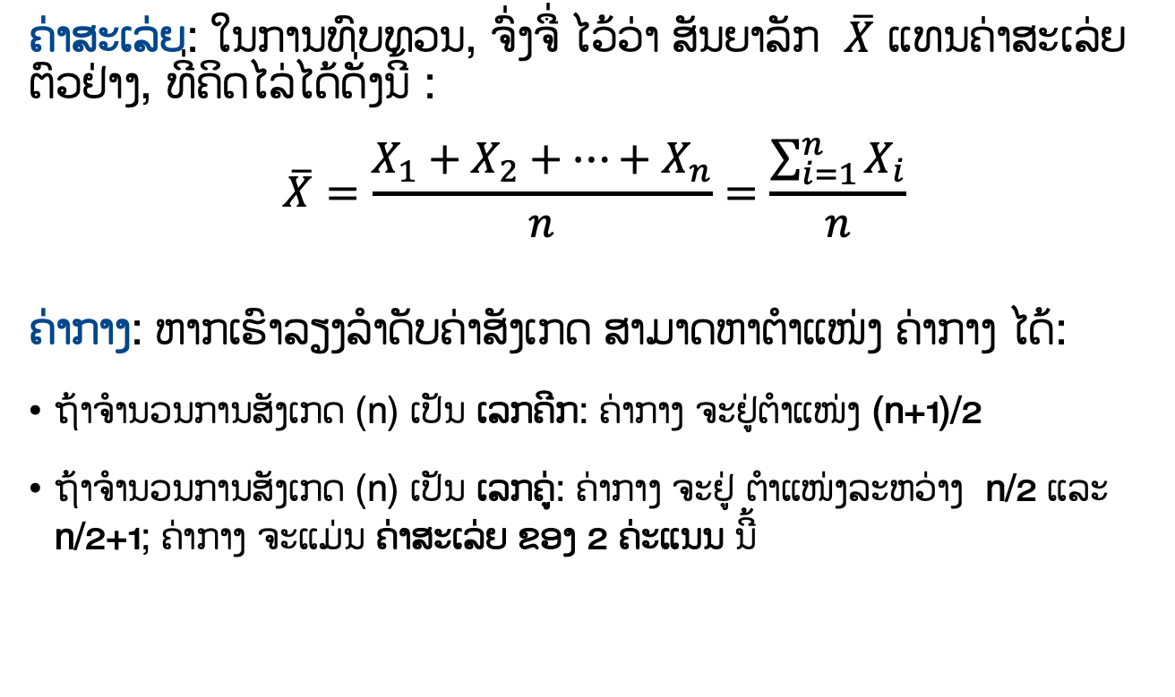
ແນມໂນມ ເຂົ້າສູ່ສູນກາງ: ຄ່າສະເລ່ຍ (Mean), ຄ່າກາງ (Median), ຄ່າສູງສຸດ (Mode)
ຄ່າສະເລ່ຍ: ໃນການທົບທວນ, ຈົ່ງຈື່ ໄວ້ວ່າ ສັນຍາລັກ $\overline{X}$ ແທນຄ່າສະເລ່ຍຕົວຢ່າງ, ທີ່ຄິດໄລ່ໄດ້ດັ່ງນີ້ :
$$\overline{X}=\frac{X_{1}+X_{2}+⋯+X_{n}}{n}=\frac{\sum_{i=1}^{n}{X_{i}}}{n}$$
ຄ່າກາງ: ຫາກເຮົາລຽງລໍາດັບຄ່າສັງເກດ ສາມາດຫາຕໍາແໜ່ງ ຄ່າກາງ ໄດ້:
ຖ້າຈໍານວນການສັງເກດ (n) ເປັນ ເລກຄີກ: ຄ່າກາງ ຈະຢູ່ຕໍາແໜ່ງ (n+1)/2
ຖ້າຈໍານວນການສັງເກດ (n) ເປັນ ເລກຄູ່: ຄ່າກາງ ຈະຢູ່ ຕໍາແໜ່ງລະຫວ່າງ n/2 ແລະ n/2+1; ຄ່າກາງ ຈະແມ່ນ ຄ່າສະເລ່ຍ ຂອງ 2 ຄ່ະແນນ ນີ້
Notes:
ສໍາລັບການອ້າງອີງ ຕໍ່ໄປ ນີ້ແມ່ນສູດຄິດໄລ່ ຄ່າສະເລ່ຍ ແລະ ການຫາຄ່າກາງ ໃນຄ່າສັງເກດ ເປັນຈໍານວນຄູ່ ຫຼື ຄີກ

Slide 37
ແນມໂນມ ເຂົ້າສູ່ສູນກາງ: ຄ່າສະເລ່ຍ (Mean), ຄ່າກາງ (Median), ຄ່າສູງສຸດ (Mode)
ສາມາດຄິດໄລ່? | ນາມສະເກວ(Nominal) | ອັນດັບສະເກວ(Ordinal) | ບໍ່ຕໍ່ເນື່ອງ​ (Discrete) | ຕໍ່ເນື່ອງ (Continuous)
ຄ່າສູງສຸດ (Mode) | ໃຊ້ໄດ້ | ໃຊ້ໄດ້ | ໃຊ້ໄດ້ | ໃຊ້ໄດ້
ຄ່າກາງ (Median) | ໃຊ້ບໍ່ໄດ້ | ໃຊ້ໄດ້ | ໃຊ້ໄດ້ | ໃຊ້ໄດ້
ຄ່າສະເລ່ຍ (Mean) | ໃຊ້ບໍ່ໄດ້ | ໃຊ້ບໍ່ໄດ້ | ໃຊ້ໄດ້ | ໃຊ້ໄດ້
Notes:
ແລະ ຕາຕະລາງນີ້ ສາມາດໃຊ້ເປັນຂໍ້ມູນອ້າງອີງ ສໍາລັບ ການວັດແນມໂນມ ເຂົ້າສູ່ສູນກາງ ທີ່ເຮົາສາມາດໃຊ້ກັບຂໍ້ມູນ ຫຼື ການວັດ ແຕ່ລະປະເພດ ໄດ້.

Slide 38
ການວັດການແຜ່ກະຈາຍ ຫຼື ກະຈາຍຕົວ
ນອກຈາກແນວໂນ້ມເຂົ້າສູ່ສູນກາງ ແລ້ວ, ການແຈກຢາຍຍັງມີ ລັກສະນະສໍາຄັນອີກ ອັນໜື່ງ ນັ້ນຄື, ຄວາມປັນປວນ:, ຕົວເລກສະຫຼຸບອັນດຽວ ທີ່ອະທິບາຍການແຜ່ກະຈາຍຂອງຄ່າສັງເກດພາຍໃນການແຈກຢາຍ.
Notes:
ນອກຈາກແນວໂນ້ມເຂົ້າສູ່ສູນກາງ ແລ້ວ, ຕົວຜັນແປມີລັກສະນະທີ່ສໍາຄັນອີກອັນຫນຶ່ງ, ແລະນັ້ນແມ່ນການປ່ຽນແປງ ຫຼື ຄວາມປັນປວນ ຂອງມັນ, ຫຼືຕົວເລກສະຫຼຸບທີ່ອະທິບາຍການແຜ່ກະຈາຍຂອງຄ່າສັງເກດພາຍໃນການແຈກຢາຍ. ໃນທີ່ນີ້ພວກເຮົາເຫັນຄ່າກາງທີ່ມີຄ່າສະເລ່ຍເທົ່າກັນ, ແຕ່ຄ່າຄວາມປັ່ນປວນບໍ່ເທົ່າກັນ, ເບື້ອງຊ້າຍ ພວກເຮົາ ເຫັນຄວາມປັນປວນເທົ່າກັນ ແຕ່ ຄ່າສະເລ່ຍ ບໍ່ເທົ່າກັນ, ແລະເບື້ອງຂວາ ພວກເຮົາເຫັນຄວາມປັ່ນປວນເທົ່າກັນ ແລະ ຄ່າສະເລ່ຍ ກໍ່ເທົາກັນ, ແຕ່ມີ ຮູບຮ່າງແຕກຕ່າງກັນ.

Slide 39
ການວັດການແຜ່ກະຈາຍ ຫຼື ກະຈາຍຕົວ: ຊ່ວງຂໍ້ມູນ (Range)
ສີ່ການວັດ ທີ່ຖືກນໍາໃຊ້ຫຼາຍທີ່ສຸດຂອງການວັດການແຈກຢາຍ:
  ຊ່ວງຂໍ້ມູນ (Range)
  ເປີເຊັນໄທ (Percentiles)
  ຊ່ວງຂໍ້ມູນລະຫວ່າງຄວດໄທ (Interquartile range (IQR))
  ຄວາມປັ່ນປວນ (variance) ຫຼືຄ່າຜິດບ່ຽງມາດຕະຖານ (standard deviation)
ຊ່ວງຂໍ້ມູນ (Range) ແມ່ນຄວາມແຕກຕ່າງລະຫວ່າງຄ່າສັງເກດການທີ່ໃຫຍ່ທີ່ສຸດຫຼືສູງສຸດ ແລະ ນ້ອຍທີ່ສຸດ, ຫຼືຕໍ່າສຸດ. ງ່າຍຕໍ່ການຄິດໄລ່, ແຕ່ເປັນການວັດແບບຫຍາບໆ ໂດຍໃຊ້ພຽງແຕ່ 2 ຄ່າເທົ່ານັ້ນ.
ສັນຍາລັກ R ແມ່ນໃຊ້ສໍາລັບຊ່ວງຂໍ້ມູນ: R = ຄາໃຫຍ່ສຸດ (highest value) – ຄ່າຕໍ່າສຸດ (lowest value)
ຕົວຢ່າງ: 1, 1, 1, 2, 2, 2, 2, 2, 3, 3, 4, 4, 4, 5, 5, 5, 5, 5, 5
ຄ່າໃຫຍ່ສຸດ ແມ່ນ 5, ຄ່າຕໍາສຸດແມ່ນ 1, ດັ່ງນັ້ນ R= 5 - 1 = 4.
Notes:
ສີ່ການວັດ ທີ່ຖືກນໍາໃຊ້ຫຼາຍທີ່ສຸດຂອງການແຈກຢາຍແມ່ນ ຊ່ວງຂໍ້ມູນ (range), ເປີເຊັນ, ຊ່ວງຂໍ້ມູນລະຫວ່າງ ຄວດໄທ (interquartile), ແລະ ຄວາມປັ່ນປວນ (variance) ຫຼືຄ່າຜິດບ່ຽງມາດຕະຖານ (standard deviation). ຊ່ວງຂໍ້ມູນ ແມ່ນຄວາມແຕກຕ່າງລະຫວ່າງຄ່າສັງເກດການທີ່ໃຫຍ່ທີ່ສຸດຫຼືສູງສຸດ ແລະ ນ້ອຍທີ່ສຸດ, ຫຼືຕໍ່າສຸດ. ໃນຕົວຢ່າງຂອງພວກເຮົາ, ຊ່ວງ ແມ່ນຕັ້ງແຕ່ 1 ຫາ 5, ດັ່ງນັ້ນມັນຈື່ງເທົ່າກັບ 4.

Slide 40
ການວັດການແຜ່ກະຈາຍ ຫຼື ກະຈາຍຕົວ: ເປີເຊັນໄທ (Percentiles)
ເປີເຊັນໄທ (Percentiles) ແບ່ງການສັງເກດການແຈກຢາຍອອກເປັນ 100 ສ່ວນເທົ່າໆກັນ. p^{th} ເປີເຊັນໄທ (0 < p < 100) ຄືມີຄ່າທີ່ຫຼາຍກວ່າ ຫຼື ເທົ່າກັບ p% ຂອງຄ່າສັງເກດ ແລະ ນ້ອຍກວ່າ (100-p)% ຂອງຄ່າສັງເກດ .
ເວົ້າອີກຢ່າງໜື່ງ, ເປີເຊັນໄທ ທີ 90 ມີ 90% ຂອງຄ່າສັງເກດ ທີ່ຕ່ໍາກວ່າຄ່ານີ້
ຄ່າກາງ, ຊື່ງເປັນຈຸດເຄີ່ງກາງ ຂອງການແຈກຢາຍ, ຄື ເປີເຊັນທີ 50.
ຄ່າສູງສຸດ ແມ່ນເປີເຊັນໄທ ທີ 100, ເນື່ອງຈາກວ່າ ຄ່າທັ້ງໝົດ ຕົກຢູ່ໃນ ຫຼື ຕໍ່າກວ່າຄ່າສູງສຸດ.
ເປີເຊັນໄທ ທີ 25 ເປັນ ຄວດໄທເບື້ອງລຸ່ມ ຕທີ່ມີ 25% ຂອງຄ່າສັງເກດທີ່ມີຄ່າຫນ້ອຍກວ່າ ຄ່າເປີເຊັນໄທ ທີ 25.
Notes:
ເປີເຊັນໄທ ແບ່ງການສັງເກດເປັນ 100 ສ່ວນເທົ່າກັນ. pth ເປີເຊັນ ແມ່ນຄ່າທີ່ໃຫຍ່ກວ່າ ຫຼືເທົ່າກັບ p% ຂອງການສັງເກດ ແລະໜ້ອຍກວ່າ (100-p)% ຂອງການສັງເກດ. ໃນຄໍາສັບຕ່າງໆອື່ນໆ, ເປີເຊັນໄທ ທີ 90 ມີ 90% ຂອງຄ່າສັງເກດ ທີ່ຕ່ໍາກວ່າຄ່ານີ້. ຄ່າກາງ ແມ່ນເປີເຊັນທີ 50, ສູງສຸດ ແມ່ນເປີເຊັນໄທ ທີ 100, ແລະ ເຮົາເອີ້ນເປີເຊັນໄທ ທີ 25 ເປັນ ຄວດໄທເບື້ອງລຸ່ມ ຕທີ່ມີ 25% ຂອງຄ່າສັງເກດທີ່ມີຄ່າຫນ້ອຍກວ່າ ຄ່າເປີເຊັນໄທ ທີ 25.

Slide 41
ການວັດການແຜ່ກະຈາຍ ຫຼື ກະຈາຍຕົວ: IQR
ຊ່ວງຂໍ້ມູນລະຫວ່າງຄວດໄທ (Interquartile Range (IQR)): ເປີເຊັນໄທ ທີ່ 25 ແລະ 75 ເອີ້ນອີກຢ່າງໜື່ງວ່າ ຄວດໄທລຸ່ມ ແລະ ເທີງ. IQR ຄື ຄວາມກວ້າງ ຫຼື ຊ່ວງລະຫວ່າງ ຄວດໄທລຸ່ມ ແລະ ເທີງ. ມັນຢູ່ເຄີ່ງກາງ 50% ຂອງການແຈກຢາຍ. IQR = Q3 - Q1 = P75 - P25
ຂື້ນກັບເຄີ່ງການ ທີ່ຄ່ອນຂ້າງຄົງທີ
ປ່ອຍໃຫ້ ຄວດໄທ ຂອງຄ່າສັງເກດ ໃນແຕ່ລະດ້ານ
ຊ່ວງຂໍ້ມູນ ລະຫວ່າງຄວດໄທ ມີຄວາມອ່ອນໄຫວຫນ້ອຍ ຕໍ່ ກັບຄ່າທີ່ຜິດປົກກະຕິຂອງຊຸດຂໍ້ມູນ.
ໃຊ້ຄ່າ ຊ່ວງຂໍ້ມູນ ລະຫວ່າງຄວດໄທ ເວລາມີຂໍ້ມູນທີ່ຜິດປົກກະຕິ ໃນຄ່າສັງເກດ.
Notes:
ຊ່ວງຂໍ້ມູນລະຫວ່າງຄວດໄທ ລວມປະມານເຄິ່ງຫນຶ່ງ ຂອງ ຄ່າສັງເກດ ໃນຊຸດ ທີ່ຢູ່ລະຫວ່າງ ຄວດໄທ ເບື້ອງລຸ່ມ ຫຼື 25 ເປີເຊັນ, ແລະ ຄວດໄທເບື້ອງເທີງ ຫຼື 75 ເປີເຊັນ. ມັນມີຄ່າກາງ 50% ຂອງການແຈກຢາຍ. ມັນຂື້ນກັບສ່ວນກາງທີ່ຂ້ອນຂ້າງຄົງທີ່, ແລະສາມາດຖືກນໍາໃຊ້ໃນເວລາທີ່ຄ່າຂໍ້ມູນຜິດປົກກະຕິຢູ່ໃນການສັງເກດການ, ເພາະວ່າມັນມີຄວາມອ່ອນໄຫວຫນ້ອຍ ຕໍ່ ກັບຄ່າທີ່ຜິດປົກກະຕິ.

Slide 42
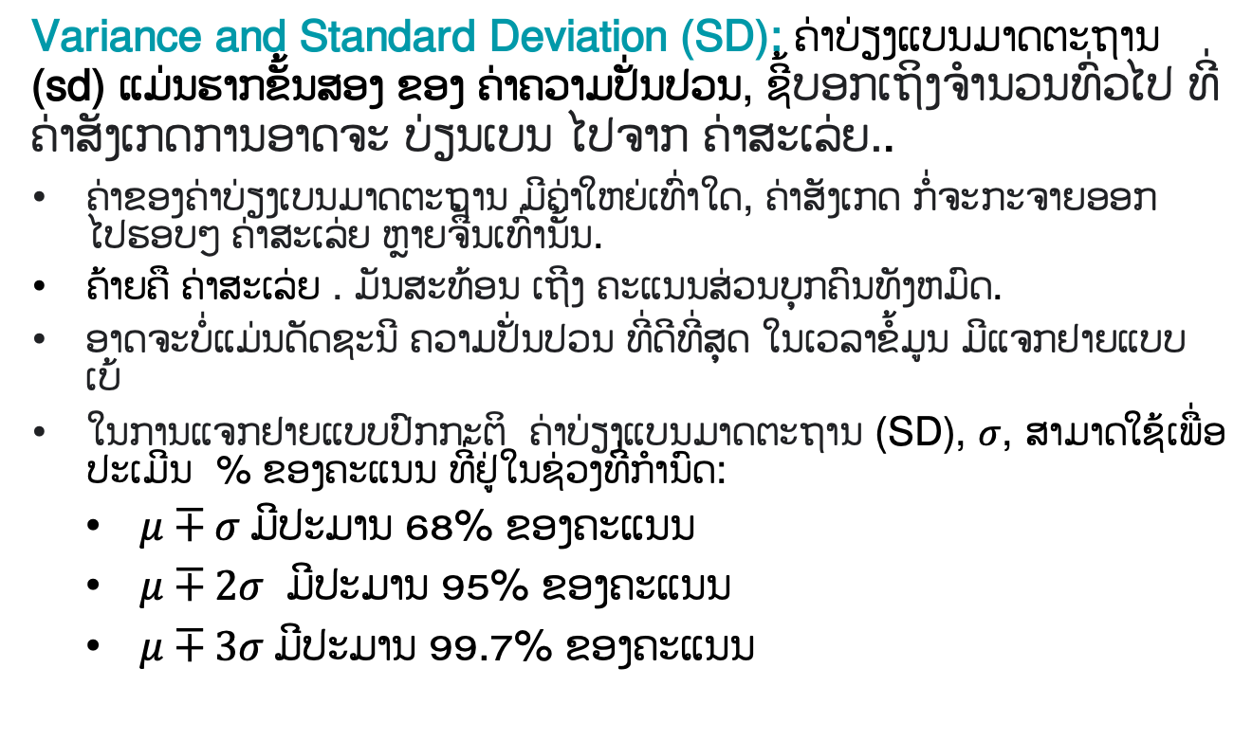
ການວັດການແຜ່ກະຈາຍ ຫຼື ກະຈາຍຕົວ : ຄ່າບ່ຽງແບນມາດຕະຖານ (SD)
Variance and Standard Deviation (SD): ຄ່າບ່ຽງແບນມາດຕະຖານ (sd) ແມ່ນຮາກຂັ້ນສອງ ຂອງ ຄ່າຄວາມປັ່ນປວນ, ຊີ້ບອກເຖິງຈໍານວນທົ່ວໄປ ທີ່ຄ່າສັງເກດການອາດຈະ ບ່ຽນເບນ ໄປຈາກ ຄ່າສະເລ່ຍ..
ຄ່າຂອງຄ່າບ່ຽງເບນມາດຕະຖານ ມີຄ່າໃຫຍ່ເທົ່າໃດ, ຄ່າສັງເກດ ກໍ່ຈະກະຈາຍອອກໄປຮອບໆ ຄ່າສະເລ່ຍ ຫຼາຍຈື້ນເທົ່ານັ້ນ.
ຄ້າຍຄື ຄ່າສະເລ່ຍ . ມັນສະທ້ອນ ເຖີງ ຄະແນນສ່ວນບຸກຄົນທັງຫມົດ.
ອາດຈະບໍ່ແມ່ນດັດຊະນີ ຄວາມປັ່ນປວນ ທີ່ດີທີ່ສຸດ ໃນເວລາຂໍ້ມູນ ມີແຈກຢາຍແບບ ເບ້
ໃນ​ການ​ແຈກຢາຍແບບ​ປົກ​ກະ​ຕິ​ ຄ່າບ່ຽງແບນມາດຕະຖານ (SD), $σ$, ສາມາດໃຊ້ເພື່ອປະເມີນ % ຂອງຄະແນນ ທີ່ຢູ່ໃນຊ່ວງທີ່ກໍານົດ:
  $μ∓σ$ມີປະມານ 68% ຂອງຄະແນນ
  $μ∓2σ$ ມີປະມານ 95% ຂອງຄະແນນ
  $μ∓3σ$ມີປະມານ 99.7% ຂອງຄະແນນ
Notes:
ຄ່າບ່ຽງເບນມາດຕະຖານ ບອກພວກເຮົາເຖິງຈໍານວນທົ່ວໄປ ທີ່ຄ່າສັງເກດການອາດຈະ ບ່ຽນເບນ ໄປຈາກ ຄ່າສະເລ່ຍ. ມັນແມ່ນ ຮາກຂັ້ນສອງ ຂອງຄວາມປັ່ນປວນ. ຍີ່ງຄ່າຂອງຄ່າບ່ຽງເບນມາດຕະຖານ ມີຄ່າໃຫຍ່ເທົ່າໃດ, ຄ່າສັງເກດ ກໍ່ຈະກະຈາຍອອກໄປຮອບໆ ຄ່າສະເລ່ຍ ຫຼາຍຈື້ນເທົ່ານັ້ນ. ມັນສະທ້ອນ ເຖີງ ຄະແນນສ່ວນບຸກຄົນທັງຫມົດ ດັ່ງນັ້ນມັນອາດຈະບໍ່ແມ່ນດັດຊະນີ ຄວາມປັ່ນປວນ ທີ່ດີທີ່ສຸດ ໃນເວລາຂໍ້ມູນ ມີແຈກຢາຍແບບ ເບ້. ໃນ​ການ​ແຈກຢາຍແບບ​ປົກ​ກະ​ຕິ​, ສາມາດໃຊ້ ຄ່າບ່ຽນແບນ ມາດ​ຕະ​ຖານ ເພື່ອ​ຄາດ​ຄະ​ເນ % ຂອງ​ຄະ​ແນນ ທີ່ຢູ່ໃນຊ່ວງກໍານົດ , 1 sd ມີ​ປະ​ມານ 68​% ຂອງ​ຄະ​ແນນ​, 2 sd ມີ 95​% ຂອງ​ຄະ​ແນນ​, ແລະ 3 sd ມີ​ປະ​ມານ 99.7​% ຂອງ​. ຄະ​ແນນ​.

Slide 43
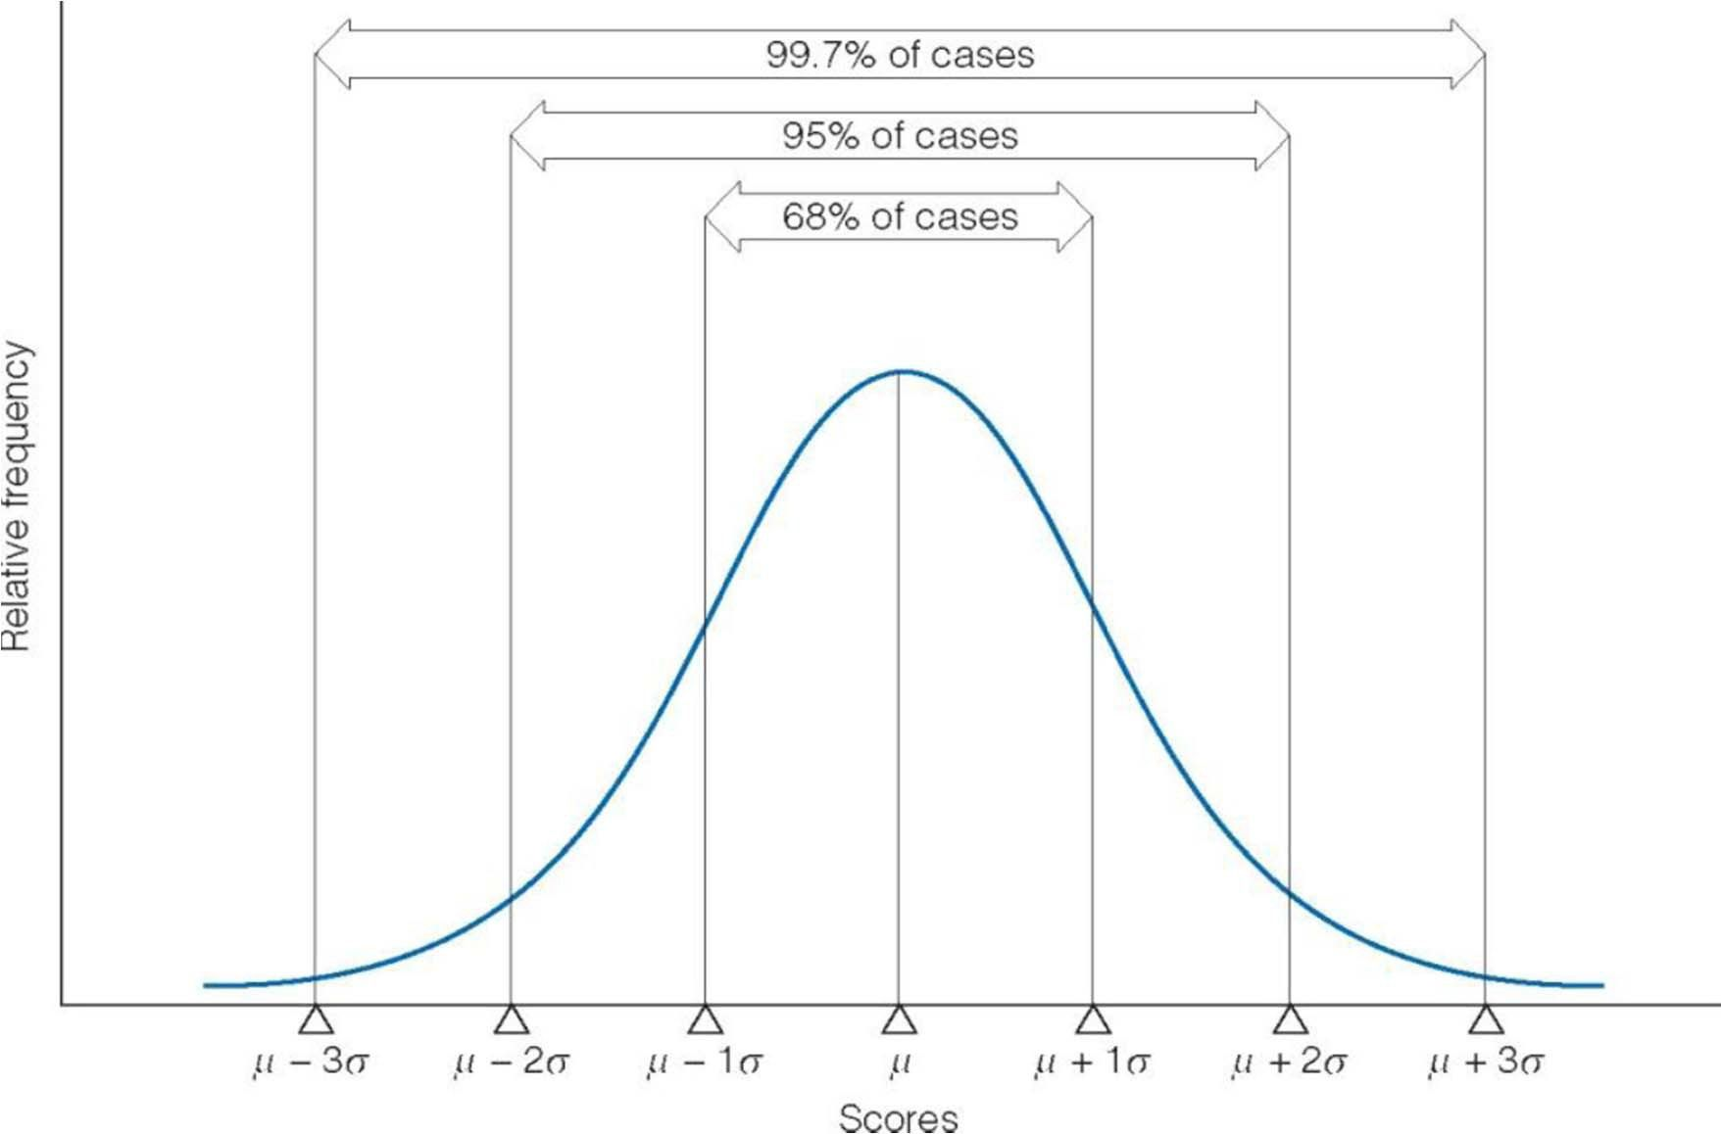
ຄ່າບ່ຽນແບນມາດຕະຖານ: ການແຈກຢາຍແບບປົກກະຕິ
Notes:
ກຼາຟ ນີ້ ສະແດງພຽງ ຊ່ວງ ຂອງ ຄ່າບ່ຽງແບນມາດຕະຖານ ແບບ ເສັ້ນໂຄ້ງປົກກະຕິ ແລະ ສັດສ່ວນຂອງຄະແນນທີ່ແຕ່ລະສ່ວນມີ

Slide 44
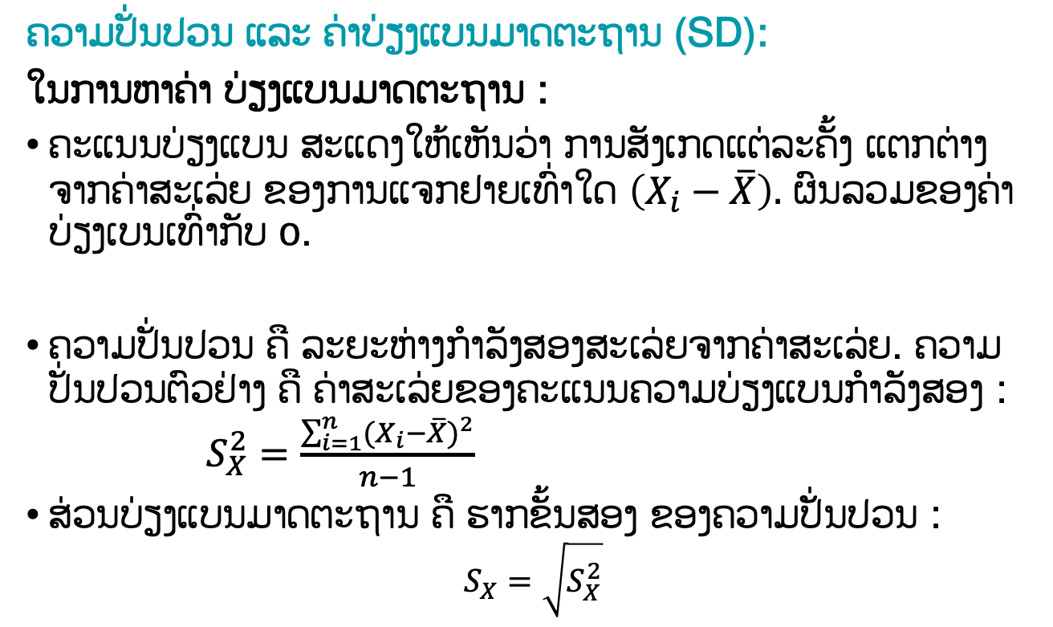
ການວັດການແພ່ກະຈາຍ ຫຼື ກະຈາຍຕົວ: ຄ່າບ່ຽງແບນມາດຕະຖານ (SD)
ຄວາມປັ່ນປວນ ແລະ ຄ່າບ່ຽງແບນມາດຕະຖານ (SD):
ໃນການຫາຄ່າ ບ່ຽງແບນມາດຕະຖານ :
ຄະແນນບ່ຽງແບນ ສະແດງໃຫ້ເຫັນວ່າ ການສັງເກດແຕ່ລະຄັ້ງ ແຕກຕ່າງຈາກຄ່າສະເລ່ຍ ຂອງການແຈກຢາຍເທົ່າໃດ $\left(X_{i}−\overline{X}\right).$ ຜົນລວມຂອງຄ່າບ່ຽງເບນເທົ່າກັບ 0.
ຄວາມປັ່ນປວນ ຄື ລະຍະຫ່າງກໍາລັງສອງສະເລ່ຍຈາກຄ່າສະເລ່ຍ. ຄວາມປັ່ນປວນຕົວຢ່າງ ຄື ຄ່າສະເລ່ຍຂອງຄະແນນຄວາມບ່ຽງແບນກໍາລັງສອງ : $S_{X}^{2}=\frac{\sum_{i=1}^{n}{{(X_{i}−\overline{X})}^{2}}}{n−1}$
ສ່ວນບ່ຽງແບນມາດຕະຖານ ຄື ຮາກຂັ້ນສອງ ຂອງຄວາມປັັ່ນປວນ :
$$S_{X}=\sqrt{S_{X}^{2}}$$
Notes:
ນີ້ຄືສະໄລອ້າງອີງ ຫາກເຈົ້າຕ້ອງການ ຮູ້ວິທີ ຫາຄ່າບ່ຽງແບນມາດຕະຖານ.

Slide 45
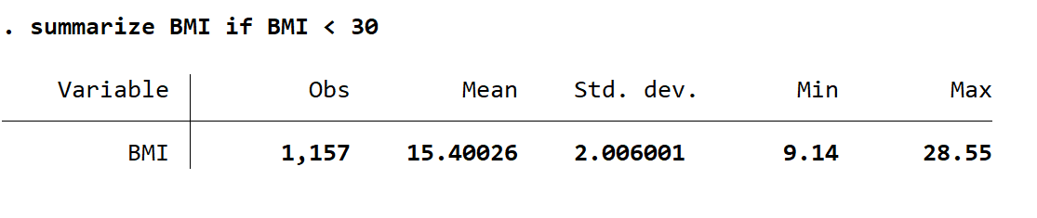
ສະຫຼຸບ ການວັດ ສໍາລັບຂໍ້ມູນ ຊ່ວງສະເກວ: Stata!
ການສ້າງ ແລະ ເບີ່ງ ການສັດຜົນສະຫຼຸບ ສໍາລັບຂໍ້ມູນ ຊ່ວງສະເກວ ໃນ ໃຊ້ຄໍາສັ່ງ summarize :
summarize ຕົວຜັນແປ
ລອງສະລຸບ BMI ໃນ ຟາຍ ຕົວຢ່າງ MICS:
summarize BMI if BMI < 30
Notes:
ມາເຖີງສ່ວນທີ່ທ່ານລໍຄອຍ ແລ້ວ: ການສ້າງແລະ ເບິ່ງສະຫຼຸບມາດຕະການ ລັບຂໍ້ມູນຊ່ວງສະເກວ ໃນ STATA. ເພື່ອເຮັດສິ່ງນີ້, ພວກເຮົາໃຊ້ ຄໍາສັ່ງ summarize ເຊິ່ງເປັນການສະຫຼຸບ ແບບງ່າຍໆ ແລະ ຕົວຜັນແປທີ່ເຮົາຕ້ອງການສະຫຼຸບ. ລອງສະຫຼຸບ BMI ໃນຕົວຢ່າງ MICS. ທ່ານພິມຄໍາສັ່ງ " summarize" BMI ຖ້າ BMI ຫນ້ອຍກວ່າ 30. ສິ່ງທີ່ທ່ານເຫັນແມ່ນຜົນໄດ້ຮັບຈາກ Stata, ເຊິ່ງໃຫ້ ຊື່ຂອງຕົວຜັນແປ, ຈໍານວນຄ່າສັງເກດ, ຄ່າສະເລ່ຍ, ຄ່າບ່ຽງແບນມາດຕະຖານ, ແລະ ຕໍ່າສຸດແລະສູງສຸດ. ຄ່າຂອງການສັງເກດສໍາລັບຕົວແປນີ້.

Slide 46
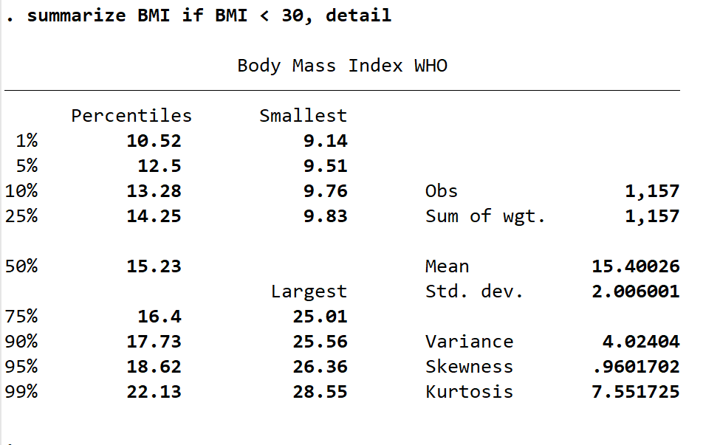
ສະຫຼຸບ ການວັດ ສໍາລັບຂໍ້ມູນ ຊ່ວງສະເກວ: Stata!
ຖ້າ ເຮົາຕ້ອງການຫຼາຍກ່ວາ ຄ່າສະເລ່ຍ ແລະ ຄ່າບ່ຽງແບນມາດຕະຖານ, ເຮົາຈະເພີ່ມ “detail”:
summarize BMI if BMI < 30, detail
Notes:
ຖ້າພວກເຮົາຕ້ອງການຫຼາຍກ່ວາ ຄ່າສະເລ່ຍ ແລະ ຄ່າບ່ຽງແບນມາດຕະຖານ, ເຮົາຈະເພີ່ມ “detail”:ທາງເລືອກໃນຕອນທ້າຍຂອງຄໍາສັ່ງ. ເພື່ອເຮັດສິ່ງນີ້, ເຮົາຈະໄດ້ຕາຕະລາງເປີເຊັນໄທ ຕັ້ງແຕ່ 1%, 5%, 10%, ເປີເຊັນໄທ ທີ 25 ຂຶ້ນໄປ, ເປີເຊັນໄທທີ 50, ເຊິ່ງເປັນ ຄ່າກາງ ຂອງພວກເຮົາ. ພວກເຮົາຍັງມີສີ່ຄ່ານ້ອຍທີ່ສຸດ ແລະສີ່ຄ່າທີ່ໃຫຍ່ທີ່ສຸດ ໃນຊຸດຂໍ້ມູນ. ພວກເຮົາຍັງມີຈໍານວນຂອງຄ່າສັງເກດ, ຜົນລວມຂອງ ຄ່າສັງເກດ ທີ່ຖາວງນ້ໍາຫນັກ ຖ້າເຮົາກໍາລັງໃຊ້ນ້ໍາຫນັກ, ແລະ ເຮົາມີຄ່າສະເລ່ຍ, ຄ່າບ່ຽງເບນມາດຕະຖານ, ຕະລອດຈົນ ຄວາມປັ່ນປວນແລະ ການວັດຄ່າຄວາມເບ້ (skewness) ແລະຄວາມໂດ່ງ (kurtosis) ເພື່ອບອກພວກເຮົາວ່າ ເບ້ ຫຼືຫ່າງຈາກ ການແຈກຢາຍປົກກະຕິ

Slide 47
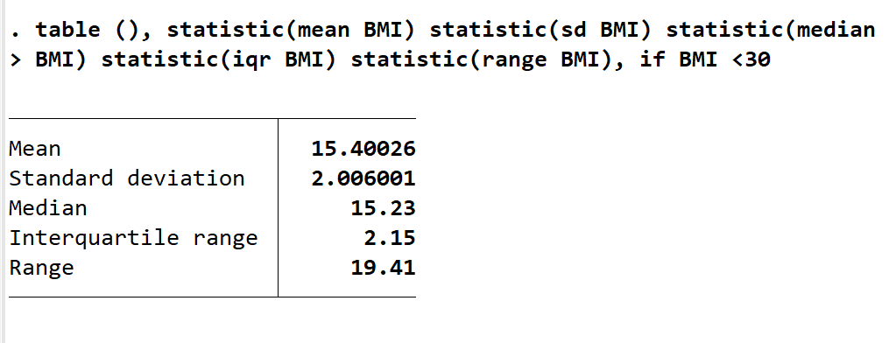
ສະຫຼຸບ ການວັດ ສໍາລັບຂໍ້ມູນ ຊ່ວງສະເກວ: Stata! !
ສໍາລັບການວັດ ແນວໂນ້ມກາງແລະການແຜ່ກະຈາຍ ເພີ້ມເຕີມ, ເຮົາຈໍາເປັນຕ້ອງໃຊ້ ຄໍາສັ່ງ table ແລະລະບຸສະຖິຕິສະຫຼຸບ ທີ່ທ່ານຕ້ອງການລາຍງານໃນຕາຕະລາງin the table:
  table (), statistic(mean BMI) statistic(sd BMI) statistic(median BMI) statistic(iqr BMI) statistic(range BMI), if BMI <30
Notes:
ສໍາລັບການວັດ ແນວໂນ້ມກາງແລະການແຜ່ກະຈາຍ ເພີ້ມເຕີມ, ເຮົາຈໍາເປັນຕ້ອງໃຊ້ ຄໍາສັ່ງ “table”ແລະລະບຸສະຖິຕິສະຫຼຸບ ທີ່ທ່ານຕ້ອງການລາຍງານໃນຕາຕະລາງ. ເປັນຄໍາສັ່ງທີ່ແປກ, ແຕ່ສາມາດຊອກຫາ syntax ນີ້ຢູ່ໃນໄຟລ໌ DO ສໍາລັບຫົວຂໍ້ 7.3 ຂອງມື້ນີ້. ທ່ານພິມຄໍາສັ່ງ “table” ດ້ວຍວົງເລັບຫວ່າງເປົ່າ, ແລະ ຈາກນັ້ນ ລະບຸສະຖິຕິ ແຕ່ລະຊຸດ ທີ່ເຮົາຕ້ອງການໃຊ້ ແລະຕົວແປທີ່ທ່ານຕ້ອງການ. ດັ່ງນັ້ນ, ພວກເຮົາຕ້ອງພິມ ສະຖິຕິຄ່າສະເລ່ຍ BMI, BMI, ສະຖິຕິ, ຄ່າບ່ຽງແບນມາດຕະຖານ ຂອງ BMI, ແລະອື່ນໆ. ໃນຕອນທ້າຍ, ພິມ “if BMI is less than 30”, ແລະສິ່ງທີ່ພວກເຮົາໄດ້ຮັບແມ່ນຕາຕະລາງສະຫຼຸບສໍາລັບ BMI. ພວກເຮົາ ໄດ້ຄ່າສະເລ່ຍ ແລະຄ່າບ່ຽງເບນມາດຕະຖານ, ຄ່າກາງ, ແລະ ຊ່ວງຂໍ້ມູນລະຫວ່າງ ຄວດໄທ, ແລະ ຊ່ວງຂໍ້ມູນ.

Slide 48
ສະຫຼຸບ ການວັດ ສໍາລັບຂໍ້ມູນ ຊ່ວງສະເກວ: Stata!
ຕາຕະລາງ 5.7. ຕົວຜັນແປ ການສຶກສາ ພໍ່ແມ່ 2-1-1 (n=398)
ຄວາມຮູ້ສຶກຕິດພັນ, ຄວາມຕ້ອງການພື້ນຖານ ແລະ ກົດດັນ
ຄວາມຮູ້ສຶກຕິດພັນ (ຊ່ວງ 10-40)
ຄະແນນລວມ (ຄ່າສະເລັ່ຍ, ຄ່າບຽນເບນ) | 28.37 (6.94)
ຄະແນນ ພາຍໃນ (ຊ່ວງ 6-24) | 17.76 (4.46)
ຄະແຍນ ພາຍນອກ (ຊ່ວງ 4-16) | 10.57 (3.25)
ຄະແນນຄວາມຮັບຮູ້ກ່ຽວກັບກົດດັນ
ຄະແນນຄວາມຮັບຮູ້ກ່ຽວກັບກົດດັນໃນໄລຍະເລີ້ມຕົ້ນ (ຄ່າສະເລັ່ຍ, ຄ່າບຽນເບນ) | 8.77 (3.31)
ຄະແນນຄວາມຮັບຮູ້ກ່ຽວກັບກົດດັນພາຍຫຼັງ 4 ເດືອນ (ຄ່າສະເລັ່ຍ, ຄ່າບຽນເບນ) | 7.37 (3.68)
ຈຳນວນ ຄວາມຕ້ອງການພື້ນຖານ (ຄ່າສະເລັ່ຍ, ຄ່າບຽນເບນ) (ຊ່ວງ 0-7) | 2.44 (1.33)
2-1-1- ກຸ່ມການສຶກສາ
ສົ່ງຕໍ່ | 101 (25.4)
ອຸປະກອນ | 102 (25.6)
ນຳທາງ | 87 (21.9)
ກຸ່ມຄວບຄຸມ | 108 (27.1)
ຄວາມຕ້ອງການສຸຂະພາບ ແລະ ພຶດຕິກຳ
ຄວາມຮັບຮູ້ກ່ຽວກັບສຸຂະພາບທົ່ວໄປດີທີ່ສຸດ | 81 (20.4)
ຈຳນວນຄວາມສ່ຽງທີ່ຄົ້ນພົບ | 2.21 (1.04)
ຕ້ອງການກວດ Mammogram (ແມ່ຍິງ 40+), n=244 | 166 (68.0)
ຕ້ອງການກວດ Colosnocopy (ໝົດທຸກຄົນ 50+), n=154 | 74 (48.1)
ຕ້ອງການກວດ Pap Smear test (ແມ່ຍິງ +18), n=351 | 101 (28.8)
ຕ້ອງການກວດ HPV vaccine for self (ແມ່ຍິງ 18-26), n=27 | 25 (92.6)
ຕ້ອງການກວດ HPV vaccine ສຳລັບແມ່ຍິງຢູ່ບ້ານ (ແມ່ຍິງທັງໝົດ <17 ໃນບ້ານ), n=93 | 60 (64.5)
ຕ້ອງການຢຸດເຊົາສູບຢາ (ທັງໝົດ),n=398 | 227 (57.0)
ຕ້ອງການ ບໍ່ໃຫ້ສູບຢາຢູ່ບ້ານ (ທັງໝົດ), n=285 | 228 (57.3)
ການສົ່ງຕໍ່ ແລະ ການປ່ຽນແປງພຶດຕິກຳ
ເອີ້ນການສົ່ງຕໍ່ອັນໃດກໍໄດ້ | 73 (27.3)
ປ່ຽນແປງພຶດຕິກຳອັນມດກໍໄດ້ ໃນ 4 ເດືອນ | 43 (10.8)
ພວກເຮົາສາມາດໂອນ ການວັດຜົນສະຫຼຸບ ຂອງພວກເຮົາ ເປັນຮູບແບບຕາຕະລາງ ພ້ອມກັບການວັດໝວດໝູ່ ໄດ້ , ເທົ່າທີ່ເຮົາ ແຍກການວັດຄ່າສະເລ່ຍ ແລະ ຄ່າບ່ຽງເບນມາດຕະຖານ ຈາກການວັດຄວາມຖີ່ແລະຄວາມຖີ່ສໍາພັດ. ເຮົາຈະສະແດງໂຕເລືອກເພີ່ມເຕີມ ໃນລັກສະນະນີ້ ໃນຫົວຂໍ້ 7.5.
Notes:
ພວກເຮົາສາມາດໂອນ ການວັດຜົນສະຫຼຸບ ຂອງພວກເຮົາ ເປັນຮູບແບບຕາຕະລາງ ພ້ອມກັບການວັດໝວດໝູ່ ໄດ້ , ເທົ່າທີ່ເຮົາ ແຍກການວັດຄ່າສະເລ່ຍ ແລະ ຄ່າບ່ຽງເບນມາດຕະຖານ ຈາກການວັດຄວາມຖີ່ແລະຄວາມຖີ່ສໍາພັດ. ເຮົາຈະສະແດງໂຕເລືອກເພີ່ມເຕີມ ໃນລັກສະນະນີ້ ໃນຫົວຂໍ້ 7.5. ທ່ານສາມາດ Sense of Coherence scale ເບິ່ງໄດ້ທີ່ນີ້ ຢູ່ເທິງສຸດຂອງຕາຕະລາງ 5.7 ບົດລາຍງານກ່ຽວກັບ ຄ່າສະເລ່ບ ແລະ ຄ່າບ່ຽງເບນມາດຕະຖານ ແລະ ປະກອບດ້ວຍ ຊ່ວງຂໍ້ມູນ ສໍາລັບມາດຕາສ່ວນຍ່ອຍ, ແຕ່ ສ່ວນຍ່ອຍອື່ນໆມີຂອບເຂດສໍາລັບ subscales, ແຕ່ພາກສ່ວນຍ່ອຍອື່ນໆ - 2-1-1 Study Arm and Health needs and behavior, and Called referral and behavior change ຄືຄວາມຖີ່ທັງຫມົດແລະຄວາມຖີ່ສໍາພັດ.

Slide 49
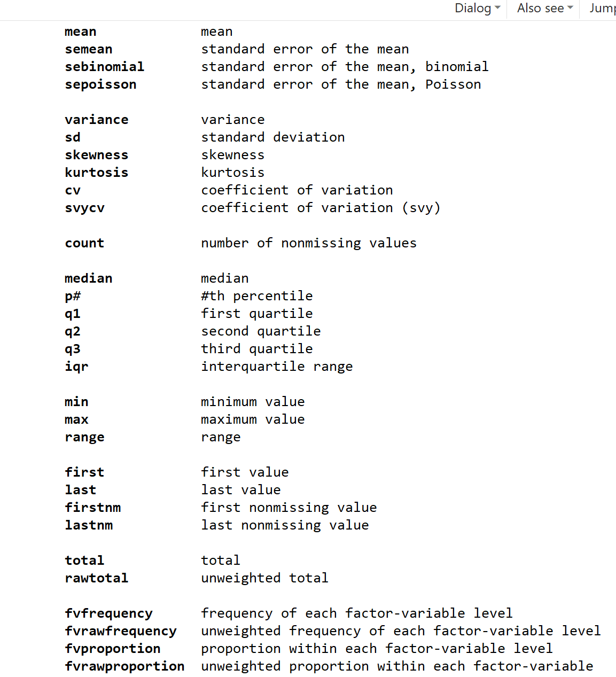
ສະຫຼຸບ ການວັດ ສໍາລັບຂໍ້ມູນ ຊ່ວງສະເກວ: Stata!
ໄປນີ້ ຄື ລາຍການ ສະຖິຕິທີ່ທ່ານສາມາດນໍາໃຊ້ກັບ ຄໍາສັ່ງ ຕາຕະລາງ ໂດຍການເພີ່ມໃນຕົວເລືອກສະຖິຕິ:
statistics(stat variable)
Notes:
ຖ້າທ່ານຕ້ອງໃຊ້ການວັດຜົນສະຫຼຸບເພີ່ມເຕີມ ກັບຂໍ້ມູນ ຊ່ວງຂໍ້ມູນ, ຕໍ່ໄປນີ້ ຄື ລາຍການ ສະຖິຕິທີ່ທ່ານສາມາດນໍາໃຊ້ກັບ ຄໍາສັ່ງ ຕາຕະລາງ ໂດຍການເພີ່ມໃນຕົວເລືອກສະຖິຕິ, ສະຖິຕິແລະໃນວົງເລັບ, ສະຖິຕິສະເພາະທີ່ທ່ານຕ້ອງການໃຊ້ ແລະ ຊື່ຂອງຕົວແປທີ່ທ່ານຕ້ອງການ.

Slide 50
ສະຫຼຸບລວບ:
ສະຖິຕິພັນລະນາ ແມ່ນໃຊ້ເພື່ອເຂົ້າໃຈ ກຸ່ມຕົວຢ່າງ ແລະປະຊາກອນຂອງເຮົາ ແລະ ໃຊ້ເພື່ອຈັດລະບຽບ ແລະ ສະຫຼຸບຂໍ້ມູນຂອງເຮົາ
ຂໍ້ມູນທີ່ດປັນໝວດໝູ່ ແລະ ຊ່ວງຂໍ້ມູນ ແມ່ນປະເພດທີ່ແຕກຕ່າງກັນຂອງຂໍ້ມູນປະລິມານ ທີ່ຕ້ອງການວັດການສະຫຼຸບທີ່ແຕກຕ່າງກັນ.
ພວກເຮົາສາມາດປ່ຽນຂໍ້ມູນ ຊ່ວງຂໍ້ມູນ ໄປເປັນ ຂໍ້ມູນມວດໝູ່ ໄດ້ຕາມຄວາມເໝາະສົມ
ຄວາມຖີ່, ຄວາມຖີ່ສໍາພັດ, ແລະ ຕາຕະລາງ ແຍກປະເພດ ຖືກນໍາໃຊ້ເພື່ອອະທິບາຍແລະສະແດງຂໍ້ມູນໝວດໝູ່
ການວັດແນວໂນ້ມສູນກາງ ແລະ ການແຈກຢາຍ ຖືກນໍາໃຊ້ເພື່ອອະທິບາຍຂໍ້ມູນຕໍ່ເນື່ອງ, ແຕ່ຂໍ້ມູນບາງສ່ວນ ມັກຈະສະແດງດ້ວຍກຼາຟ ເພື່ອເບິ່ງໄດ້ດີທີ່ດີທີ່ສຸດ, ເຊິ່ງຈະກ່າວເຖີງ ໃນຫົວຂໍ້ 7.5.
Notes:
ສະຫລຸບລວມແລ້ວ, ສະຖິຕິພັນລະນາ ແມ່ນໃຊ້ເພື່ອເຂົ້າໃຈ ກຸ່ມຕົວຢ່າງ ແລະປະຊາກອນຂອງເຮົາ ແລະ ໃຊ້ເພື່ອຈັດລະບຽບ ແລະ ສະຫຼຸບຂໍ້ມູນຂອງເຮົາ. ຂໍ້ມູນທີ່ດປັນໝວດໝູ່ ແລະ ຊ່ວງຂໍ້ມູນ ແມ່ນປະເພດທີ່ແຕກຕ່າງກັນຂອງຂໍ້ມູນປະລິມານ ທີ່ຕ້ອງການວັດການສະຫຼຸບທີ່ແຕກຕ່າງກັນ. ພວກເຮົາສາມາດປ່ຽນຂໍ້ມູນ ຊ່ວງຂໍ້ມູນ ໄປເປັນ ຂໍ້ມູນມວດໝູ່ ໄດ້ຕາມຄວາມເໝາະສົມ, ແລະຄວາມຖີ່, ຄວາມຖີ່ສໍາພັດ, ແລະ ຕາຕະລາງ ແຍກປະເພດ ຖືກນໍາໃຊ້ເພື່ອອະທິບາຍແລະສະແດງຂໍ້ມູນໝວດໝູ່. ໃນຂະນະທີ່ ການວັດແນວໂນ້ມສູນກາງ ແລະ ການແຈກຢາຍ ຖືກນໍາໃຊ້ເພື່ອອະທິບາຍຂໍ້ມູນຕໍ່ເນື່ອງ, ແຕ່ຂໍ້ມູນບາງສ່ວນ ມັກຈະສະແດງດ້ວຍກຼາຟ ເພື່ອເບິ່ງໄດ້ດີທີ່ດີທີ່ສຸດ, ເຊິ່ງຈະກ່າວເຖີງ ໃນຫົວຂໍ້ 7.5.

Slide 51
ຄວາມຄິດສຸດທ້າຍ:
ການຈັດລະບຽບຕຂໍ້ມູນຂອງພວກເຮົາ ດ້ວຍສະຖິຕິຄໍາ ພັນລະນາ ແລະການສ້າງຕາຕະລາງເພື່ອສະແດງຂໍ້ມູນຂອງພວກເຮົາ ແມ່ນເປັນຂັ້ນຕອນທີ່ສໍາຄັນທີ່ຈະຊ່ວຍໃຫ້ພວກເຮົາ ແລະ ຜູ້ອ່ານ ເຂົ້າໃຈລັກສະນະແລະສະພາບການຂອງ ກຸ່ມຕົວຢ່າງ ແລະ ປະຊາກອນຂອງພວກເຮົາ. ການໃຊ້ເວລາໃນທີ່ນີ້ ຈະເຮັດໃຫ້ການວິເຄາະ ການທົດສອບສົມມຸດຕິຖານ ຂອງທ່ານສະດວກແລະງ່າຍດາຍ!
Notes:
ຄວາມຄິດສຸດທ້າຍ: ການຈັດລະບຽບຕຂໍ້ມູນຂອງພວກເຮົາ ດ້ວຍສະຖິຕິຄໍາ ພັນລະນາ ແລະການສ້າງຕາຕະລາງເພື່ອສະແດງຂໍ້ມູນຂອງພວກເຮົາ ແມ່ນເປັນຂັ້ນຕອນທີ່ສໍາຄັນທີ່ຈະຊ່ວຍໃຫ້ພວກເຮົາ ແລະ ຜູ້ອ່ານ ເຂົ້າໃຈລັກສະນະແລະສະພາບການຂອງ ກຸ່ມຕົວຢ່າງ ແລະ ປະຊາກອນຂອງພວກເຮົາ. ການໃຊ້ເວລາໃນທີ່ນີ້ ຈະເຮັດໃຫ້ການວິເຄາະ ການທົດສອບສົມມຸດຕິຖານ ຂອງທ່ານສະດວກແລະງ່າຍດາຍ!

